Slide 1
PhD report > Figures
Erwan SCHILD

Slide 2

etatdelart-morris-1949-lucky-luke-1
AUTEUR : « MORRIS »
COLLECTION : « LUCKY LUKE »
TITRE : « LA MINE D’OR
DE DICK DIGGER »
EDITEUR : « DUPUIS »

Slide 3

etatdelart-morris-1958-lucky-luke-12
COLLECTION : « LUCKY LUKE »
NUMÉRO : « 12 »
TITRE : « LES COUSINS DALTON »
AUTEUR : « MORRIS »
EDITEUR : « DUPUIS »

Slide 4
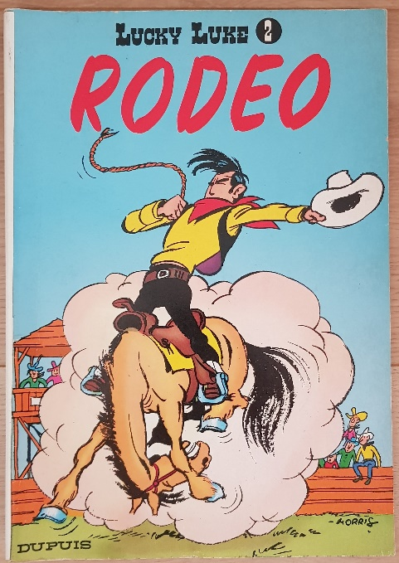
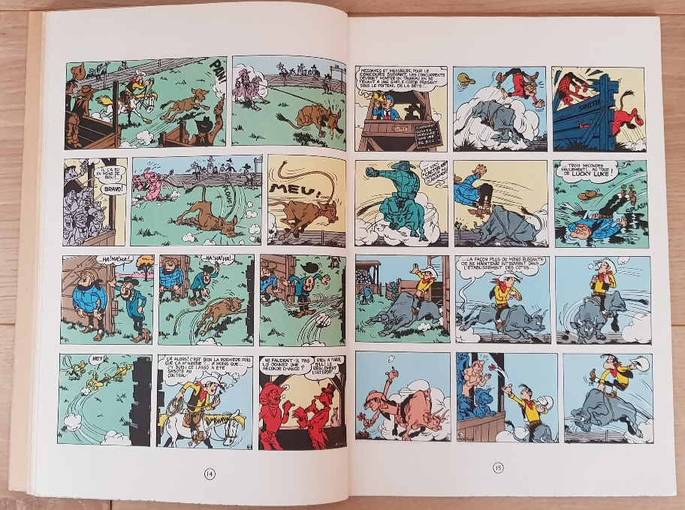
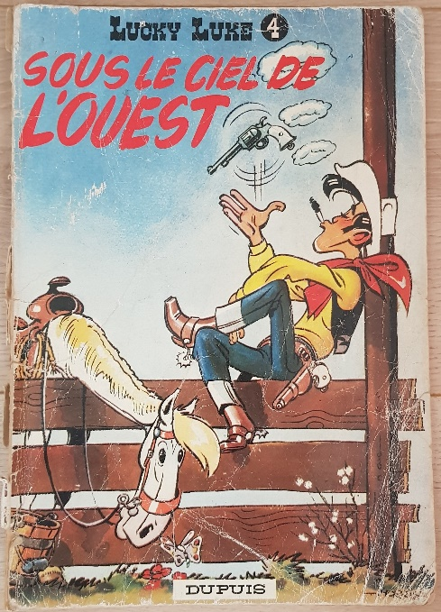
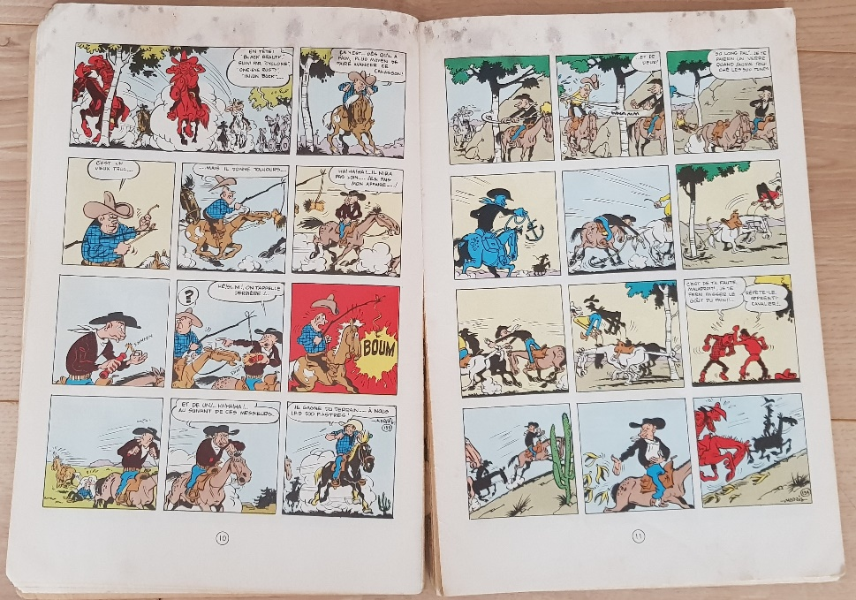
etatdelart-morris-1950-lucky-luke-2-1952-lucky-luke-4
Très bon état
Mauvais état

Slide 5
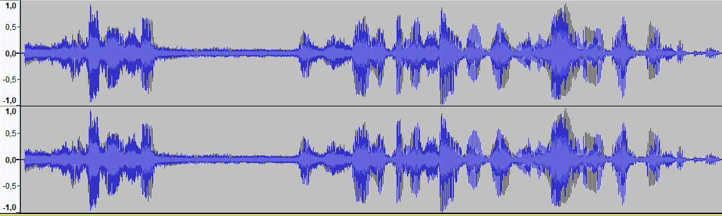
etatdelart-thebault-transcription
lwaʁ
ʃɛ
il
f
sɔ̃
a
vu
e
ʒvu
sʁe
ʁə
kɔ
nɛ
sɑ̃
də
bjɛ̃
vu
le
ɡaʁ
de
sɛt
fwa
Notes:
Transcription: « Ils sont à vous chef, et j’vous s’rai reconnaissant de bien les garder cette fois. »
Interprète: Jacques THEBAULT (1983 - 1991)
API: Alphabet Phonétique International: « il sɔ̃ a vu ʃɛf, e ʒvu sʁe ʁə.kɔ.nɛ.sɑ̃ də bjɛ̃ vu.lwaʁ le ɡaʁ.de sɛt fwa »

Slide 6
etatdelart-pustejovsky-2012-cycle-matter
2. ANNOTATE
3. TRAIN
1. MODELIZE
4. TEST
6. REVISE
5. EVALUATE

Slide 7
etatdelart-pustejovsky-2012-cycle-matter-mama-tt
2. ANNOTATE
3. TRAIN
1. MODELIZE
4. TEST
6. REVISE
5. EVALUATE

Slide 8
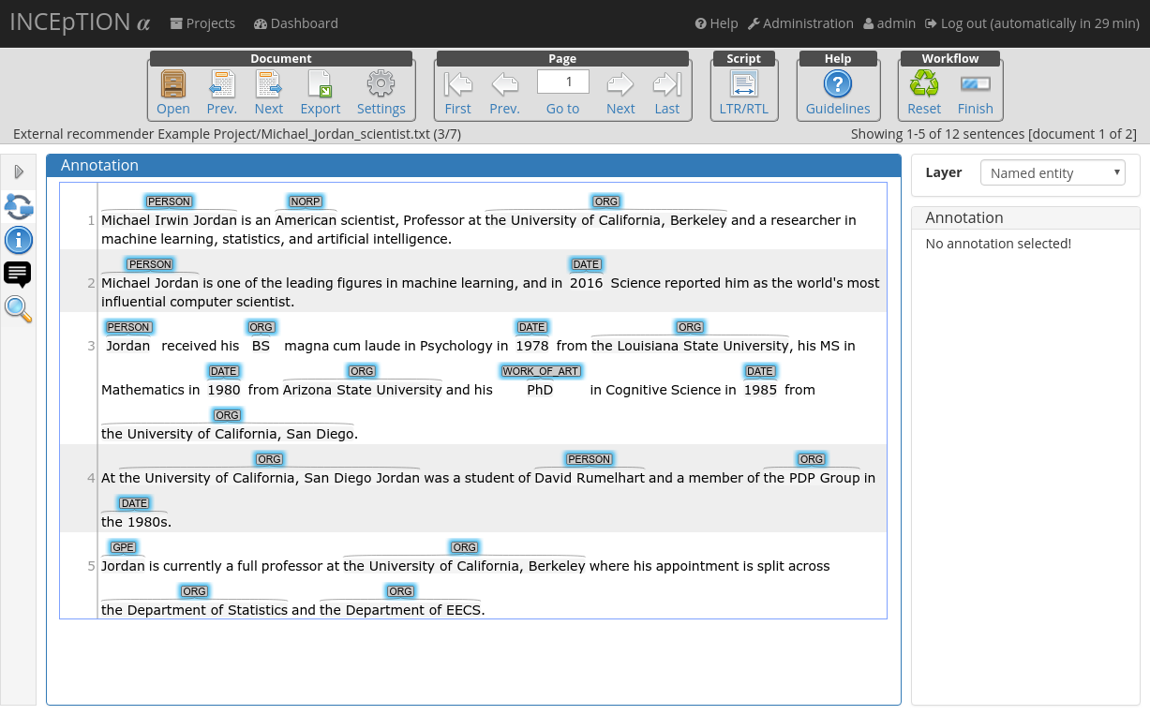
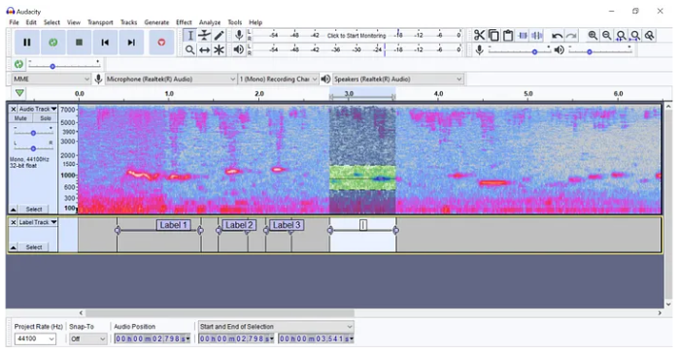
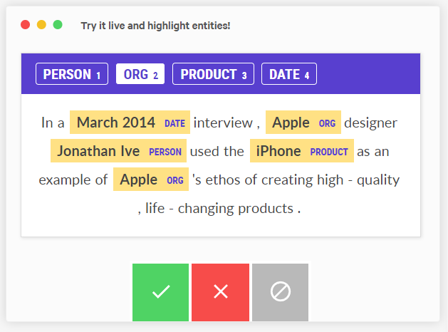
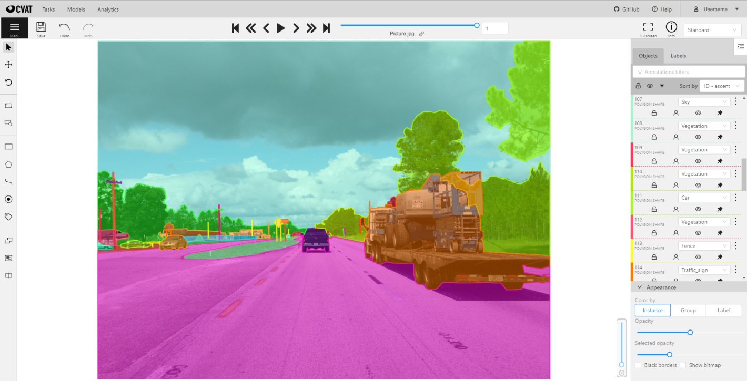
etatdelart-logiciel-exemples
(1)
(3)
(2)
(4)

Slide 9
interactive-clustering-architecture-sequentielle
Données
brutes
Clustering Interactif
Données
annotées
Echantillonnage de contraintes
Annotation de contraintes
Clustering sous contraintes
ok ?

Slide 10
interactive-clustering-architecture-sequentielle-v2
Clustering Interactif
Echantillonnage de contraintes
Annotation de contraintes
Données
brutes
Clustering sous contraintes
ok ?
Données
annotées

Slide 11
interactive-clustering-architecture-parallele-v2
Clustering Interactif (version en parallèle)
Echantillonnage de contraintes
Données
brutes
Clustering sous contraintes
Annotation de contraintes
ok ?
Données
annotées

Slide 12
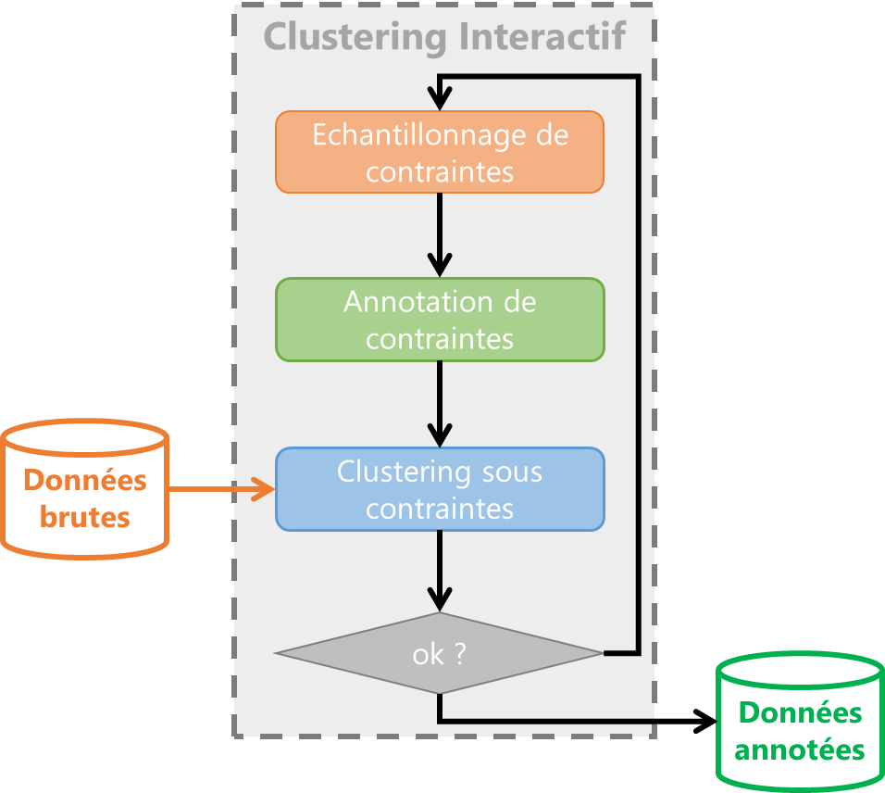
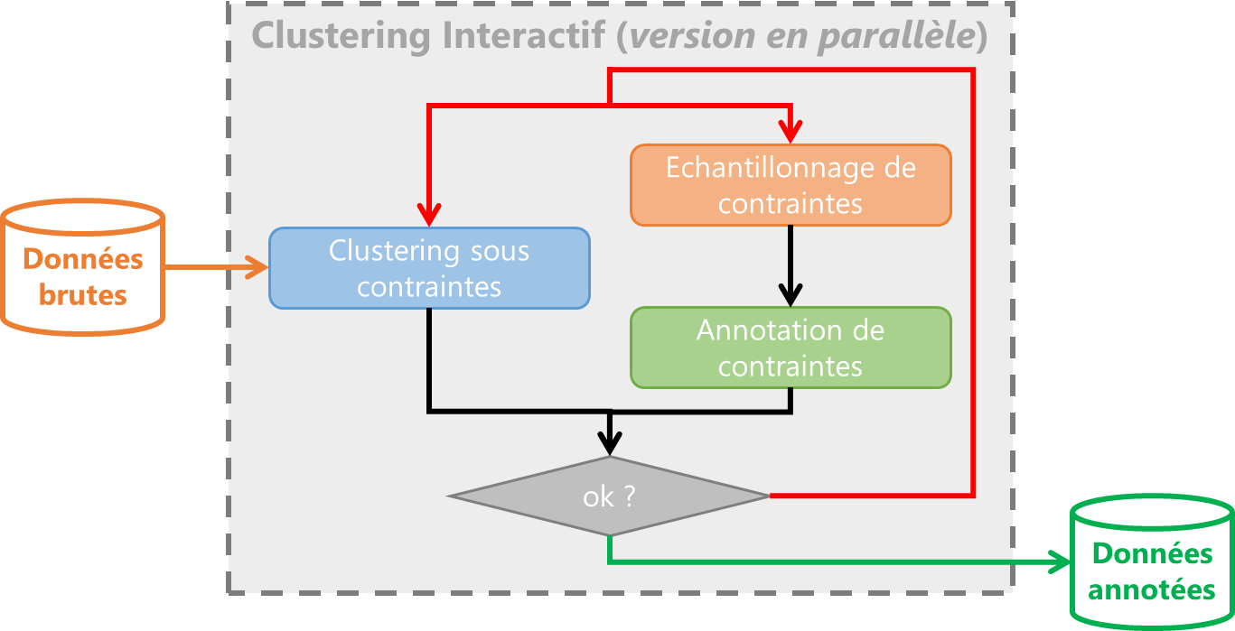
interactive-clustering-architecture-sequentielle-vs-parallele
(1)
(2)

Slide 13
example-dataset

Slide 14
example-clustering

Slide 15
example-sampling

Slide 16
example-constraints-transitivity-must-link
(a)
(b)
(c)

Slide 17
example-constraints-transitivity-cannot-link
(a)
(b)
(c)

Slide 18
example-constraints-transitivity
(1)
(2)
(a)
(a)
(b)
(b)
(c)
(c)
(3)
(4)
(a)
!
(b)
(c)

Slide 19
example-constraints-components

Slide 20
example-constraints-conflict
(a)
!
(b)
(c)

Slide 21
example-constraints

Slide 22
example-constrained-clustering

Slide 23
example-accord-annotation-clustering
(1)
(2)

Slide 24
hypotheses-00-empty
performance
(vmeasure)
vérité terrain
itérations
(nb annotations)

Slide 25
hypotheses-00-default
performance
(vmeasure)
vérité terrain
?
Clustering Interactif
itérations
(nb annotations)

Slide 26
hypotheses-01-efficacite
performance
(vmeasure)
vérité terrain
(1) Efficacité
(convergence)
itérations
(nb annotations)

Slide 27
hypotheses-02-efficience
performance
(vmeasure)
vérité terrain
(2) Efficience
(optimisation)
(1) Efficacité
(convergence)
itérations
(nb annotations)

Slide 28
hypotheses-03-couts
performance
(vmeasure)
vérité terrain
(2) Efficience
(optimisation)
(1) Efficacité
(convergence)
itérations
(nb annotations)
(3) Coûts
(temps nécessaire)

Slide 29
hypotheses-04-pertinence
performance
(vmeasure)
vérité terrain
(2) Efficience
(optimisation)
(1) Efficacité
(convergence)
(4) Pertinence
(valeur métier)
itérations
(nb annotations)
(3) Coûts
(temps nécessaire)

Slide 30
hypotheses-05-rentabilite
performance
(vmeasure)
vérité terrain
(2) Efficience
(optimisation)
(1) Efficacité
(convergence)
(4) Pertinence
(valeur métier)
(5) Rentabilité
(bénéfices vs coûts)
itérations
(nb annotations)
(3) Coûts
(temps nécessaire)

Slide 31
hypotheses-06-robustesse
performance
(vmeasure)
vérité terrain
(2) Efficience
(optimisation)
(1) Efficacité
(convergence)
(6) Robustesse
(erreurs simulées)
(4) Pertinence
(valeur métier)
(5) Rentabilité
(bénéfices vs coûts)
itérations
(nb annotations)
(3) Coûts
(temps nécessaire)

Slide 32
hypotheses-00-all
performance
(vmeasure)
vérité terrain
(2) Efficience
(optimisation)
(1) Efficacité
(convergence)
(6) Robustesse
(erreurs simulées)
(4) Pertinence
(valeur métier)
(5) Rentabilité
(bénéfices vs coûts)
itérations
(nb annotations)
(3) Coûts
(temps nécessaire)

Slide 33
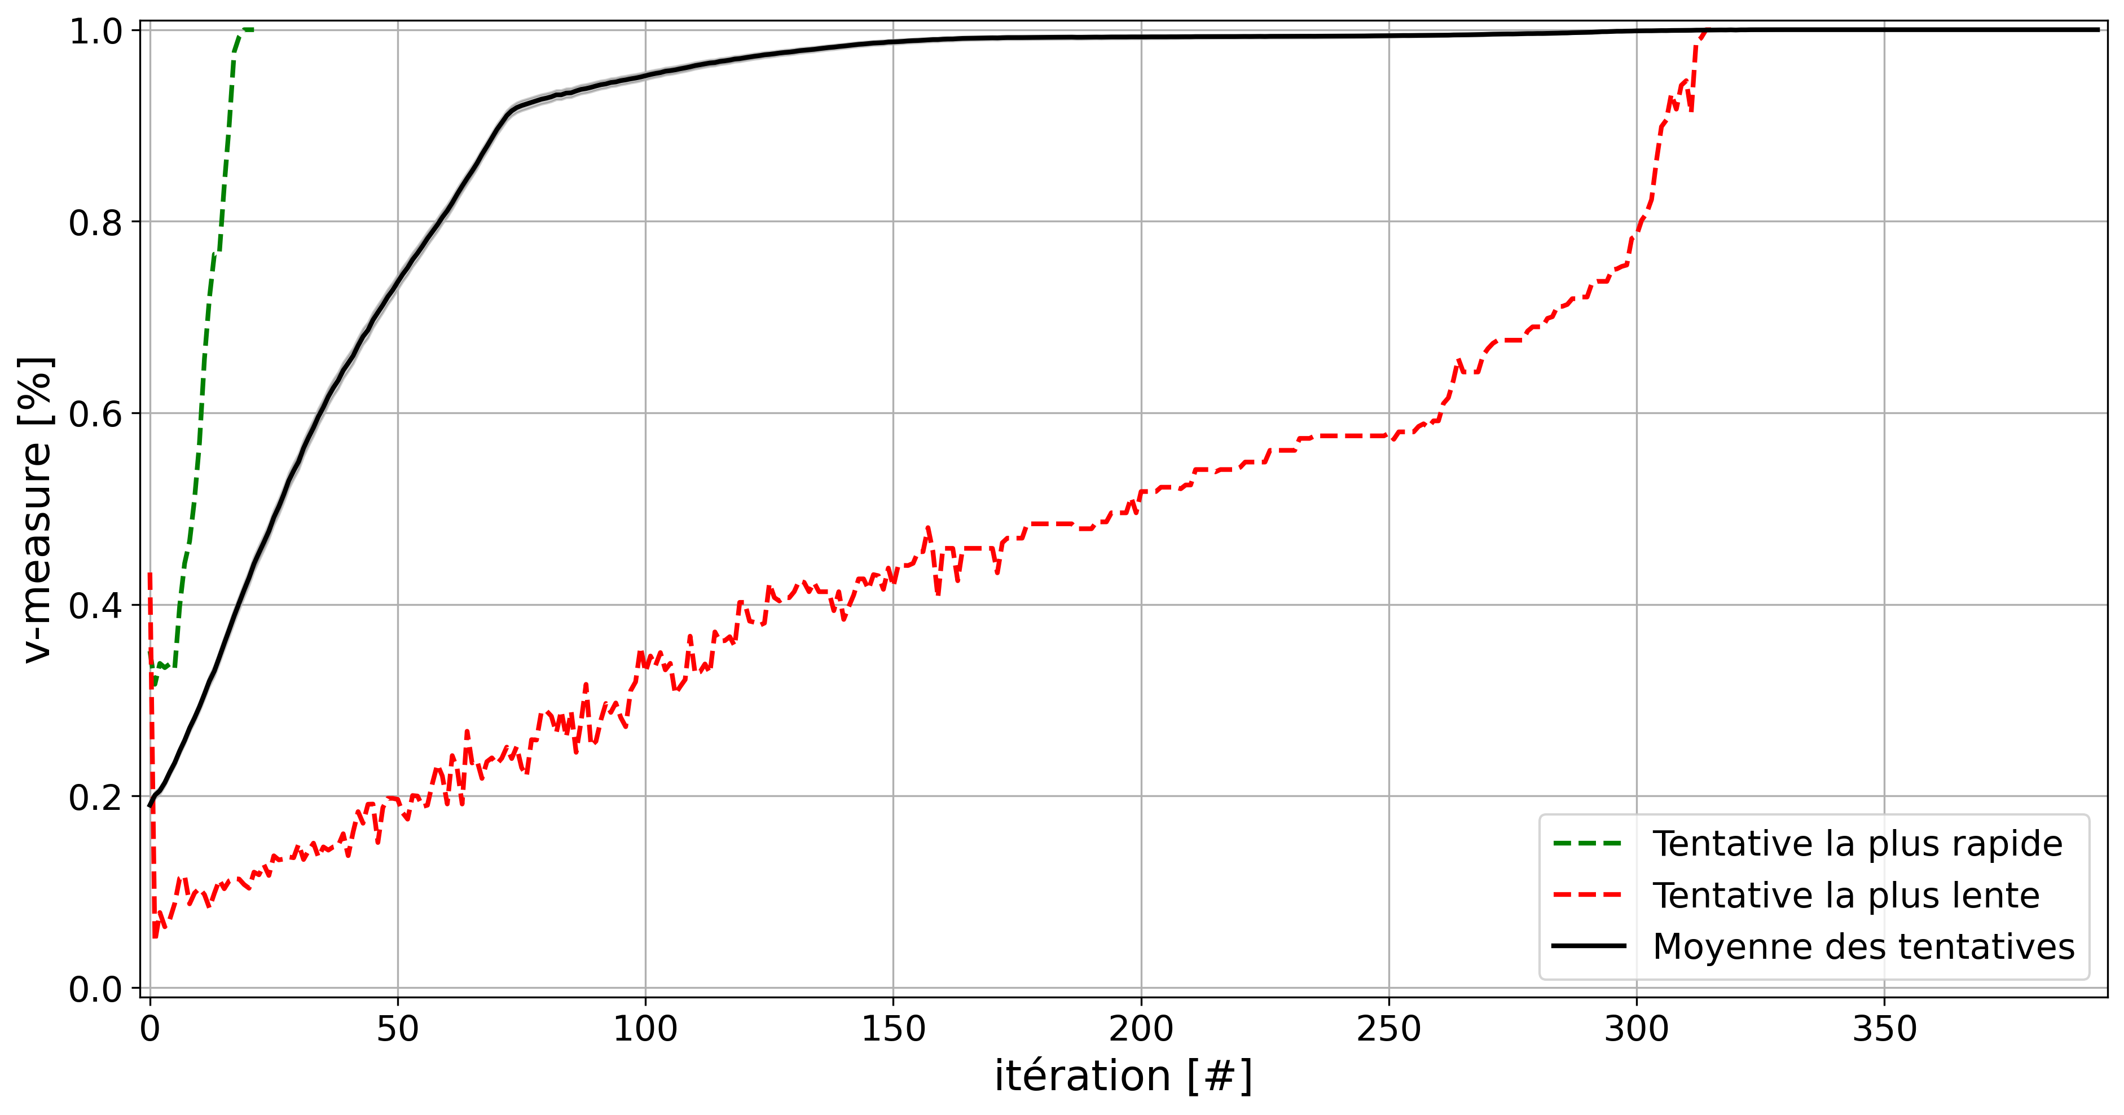
etude-efficacite-evolution-moyenne-0par-iteration

Slide 34
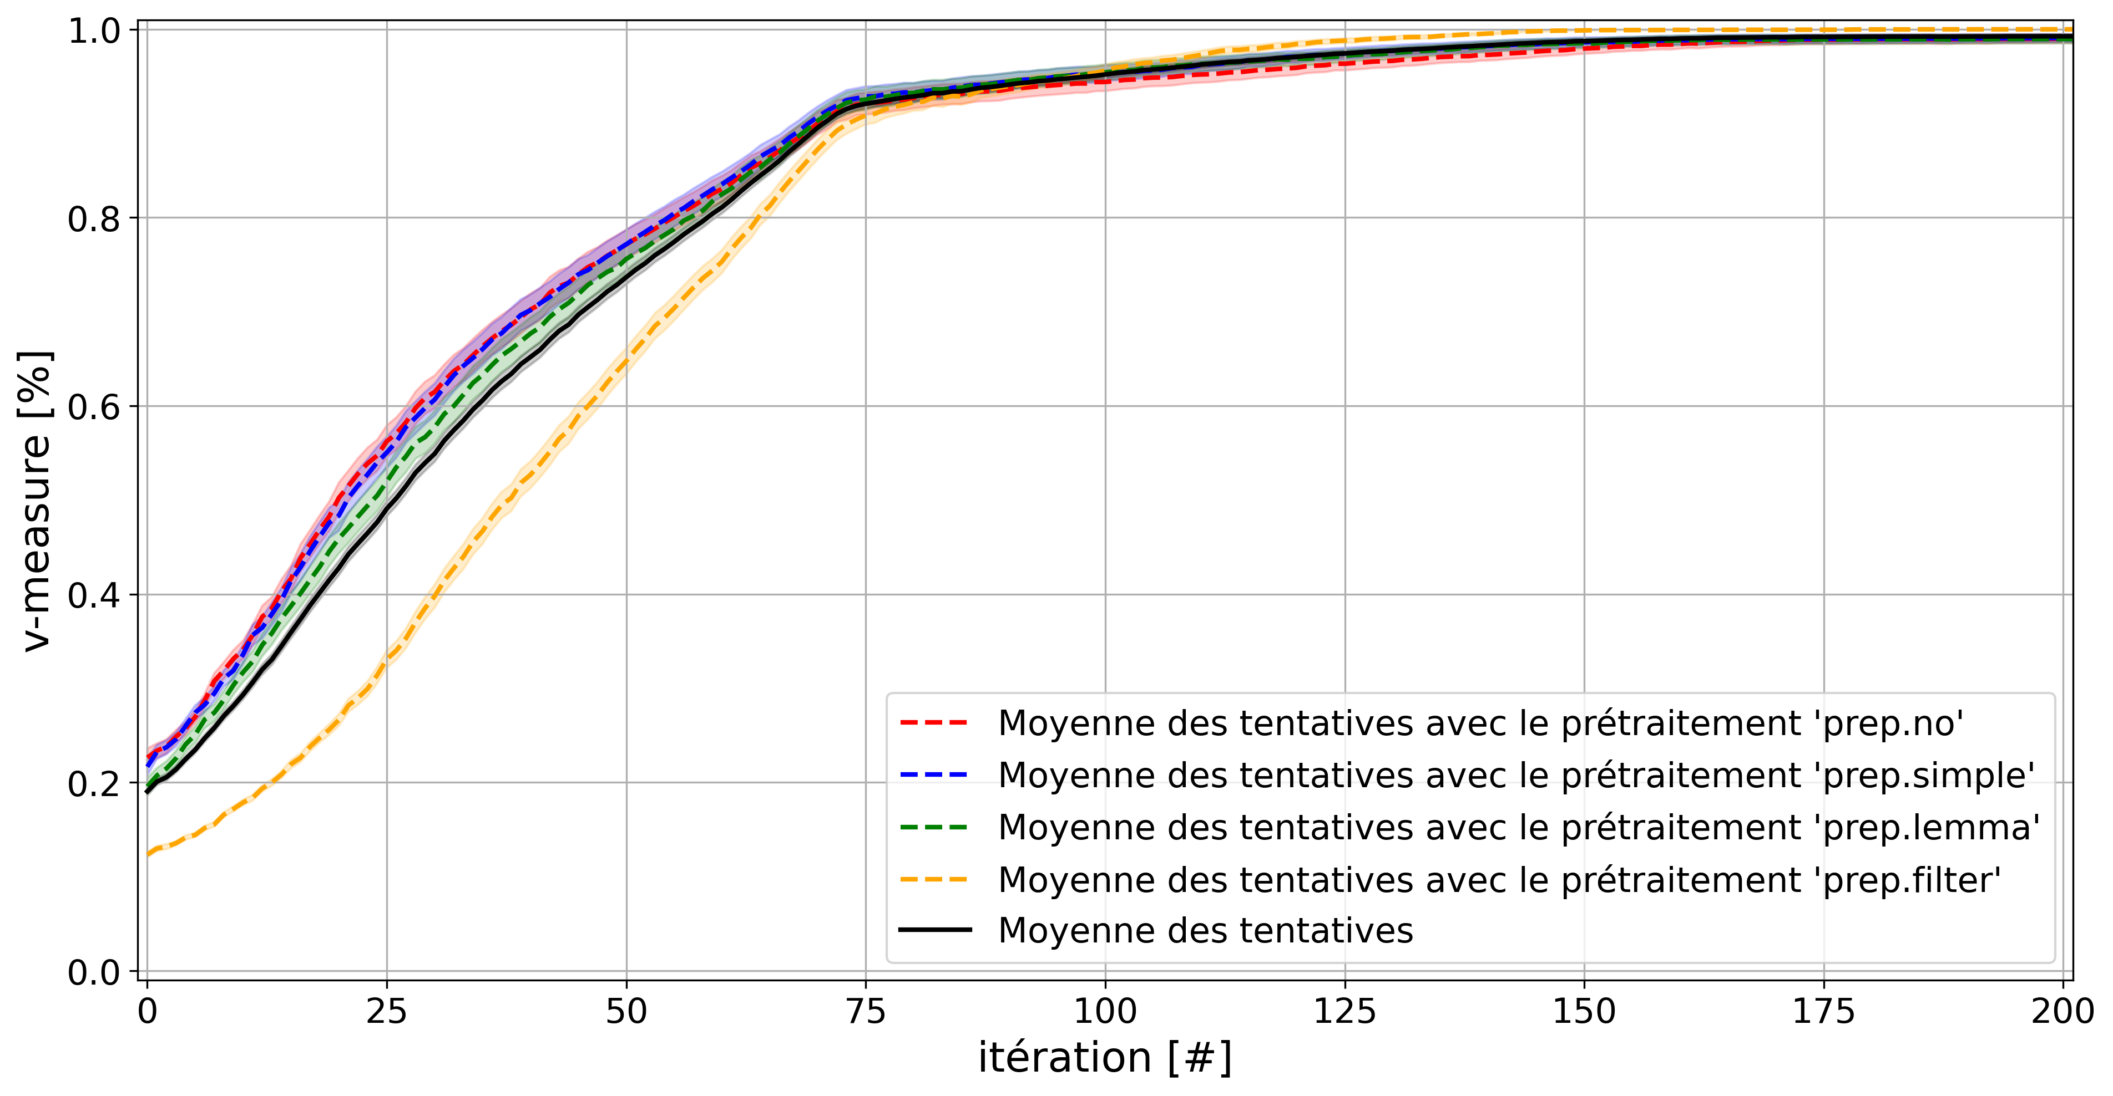
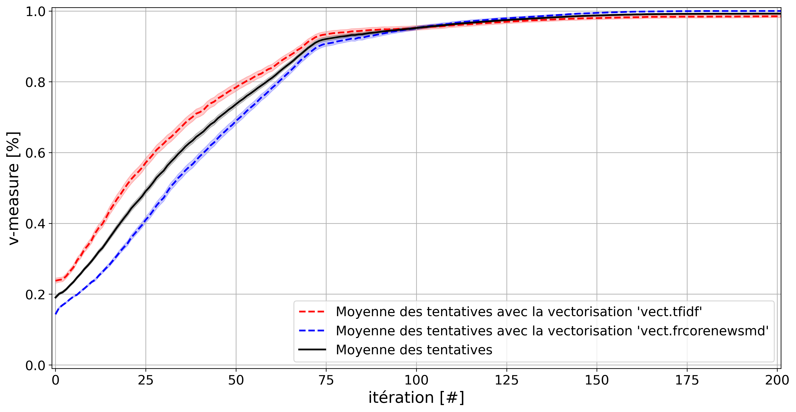
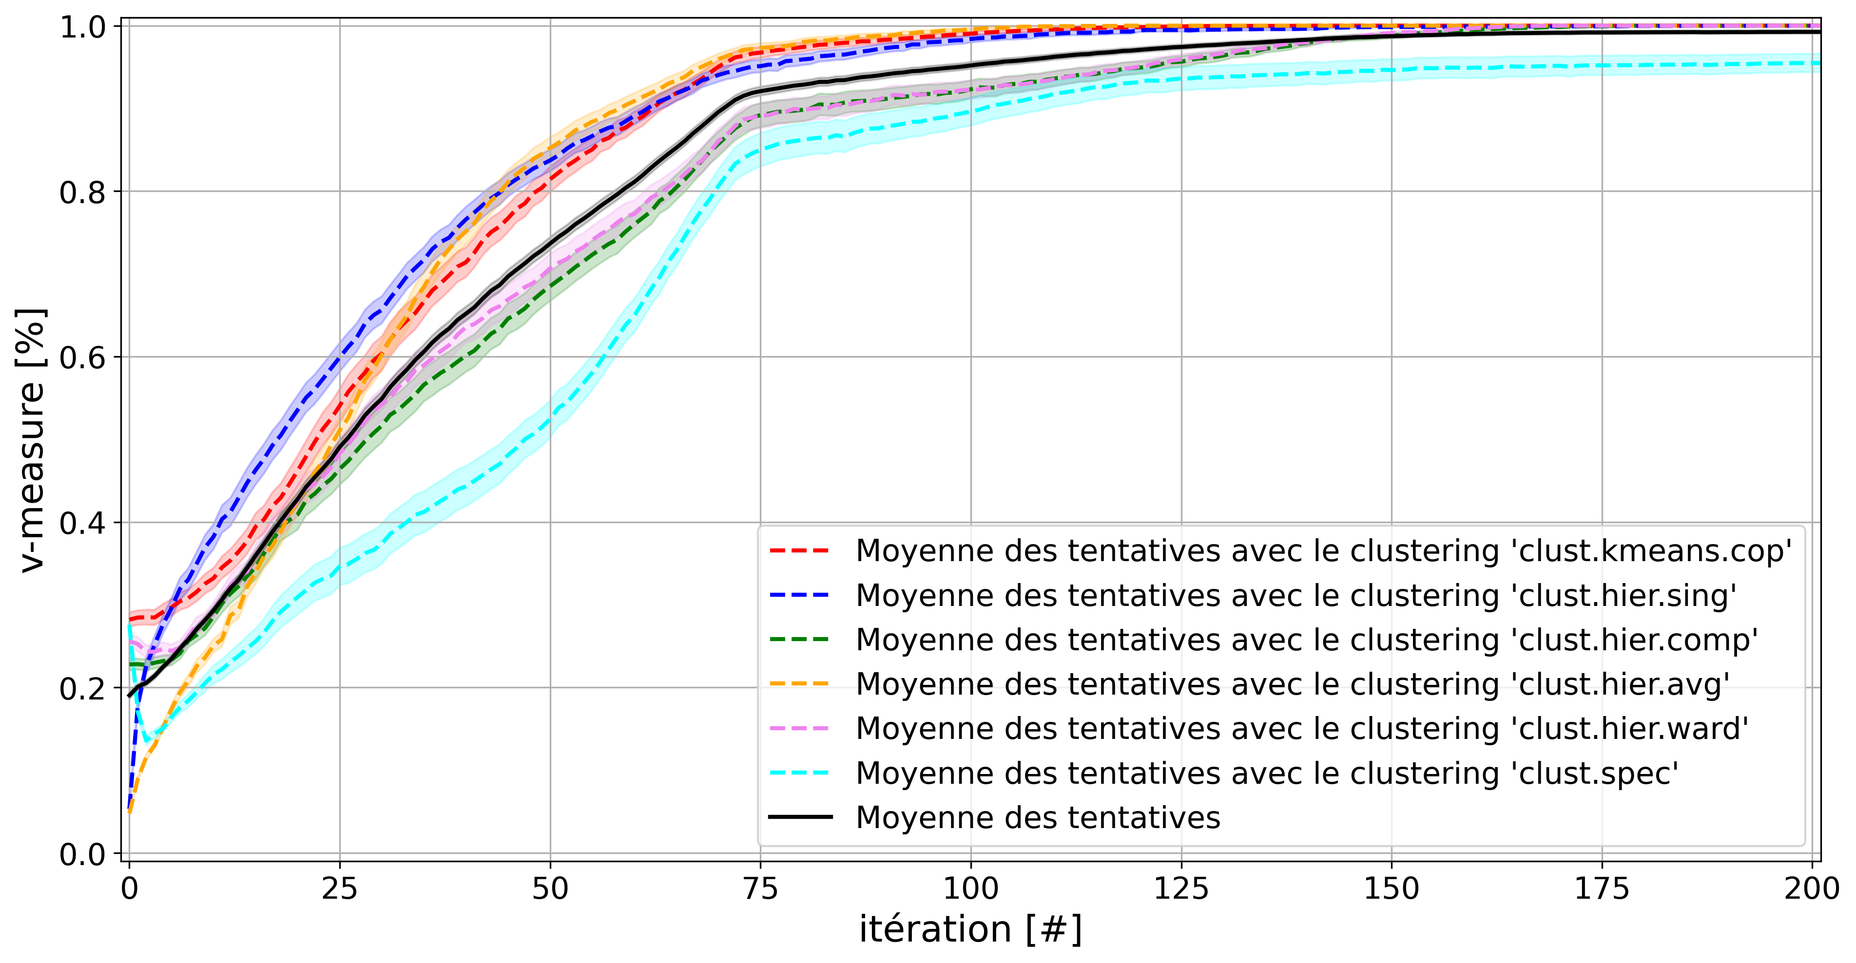
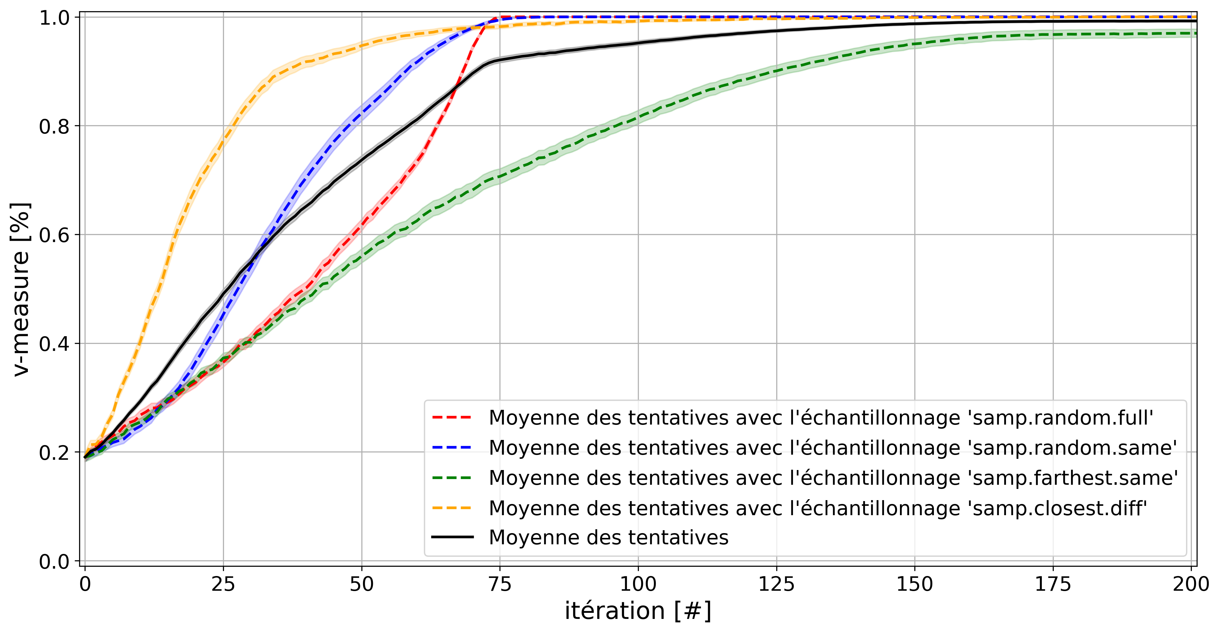
etude-efficacite-evolution-moyenne-par-iteration-par-facteur
(1)
(2)
(3)
(4)

Slide 35
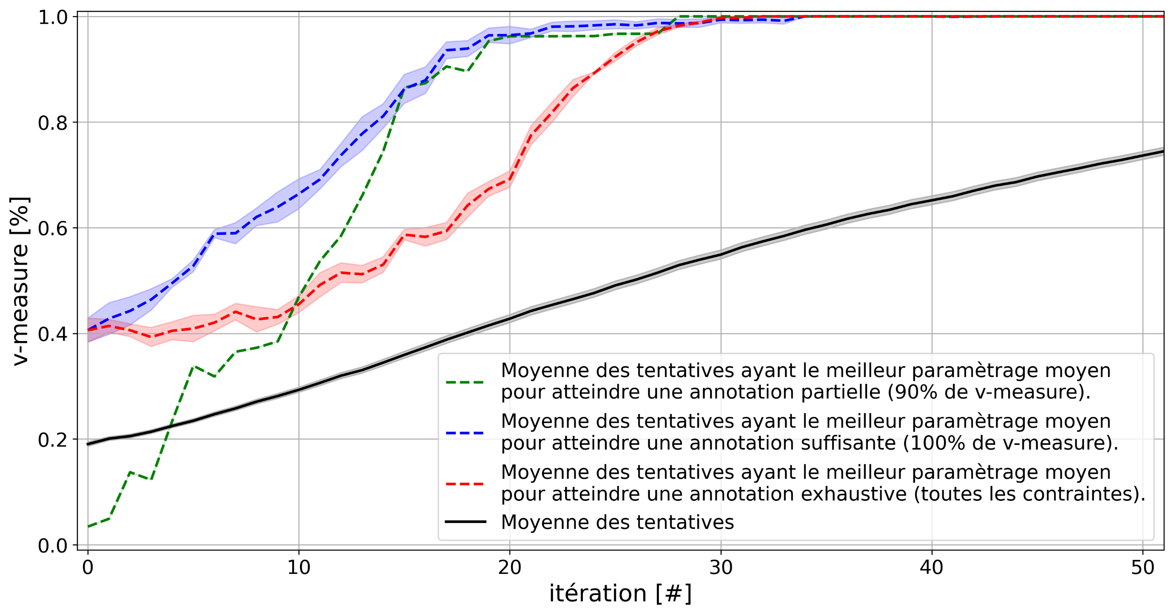
etude-efficacite-evolution-moyenne-5best-par-iteration

Slide 36
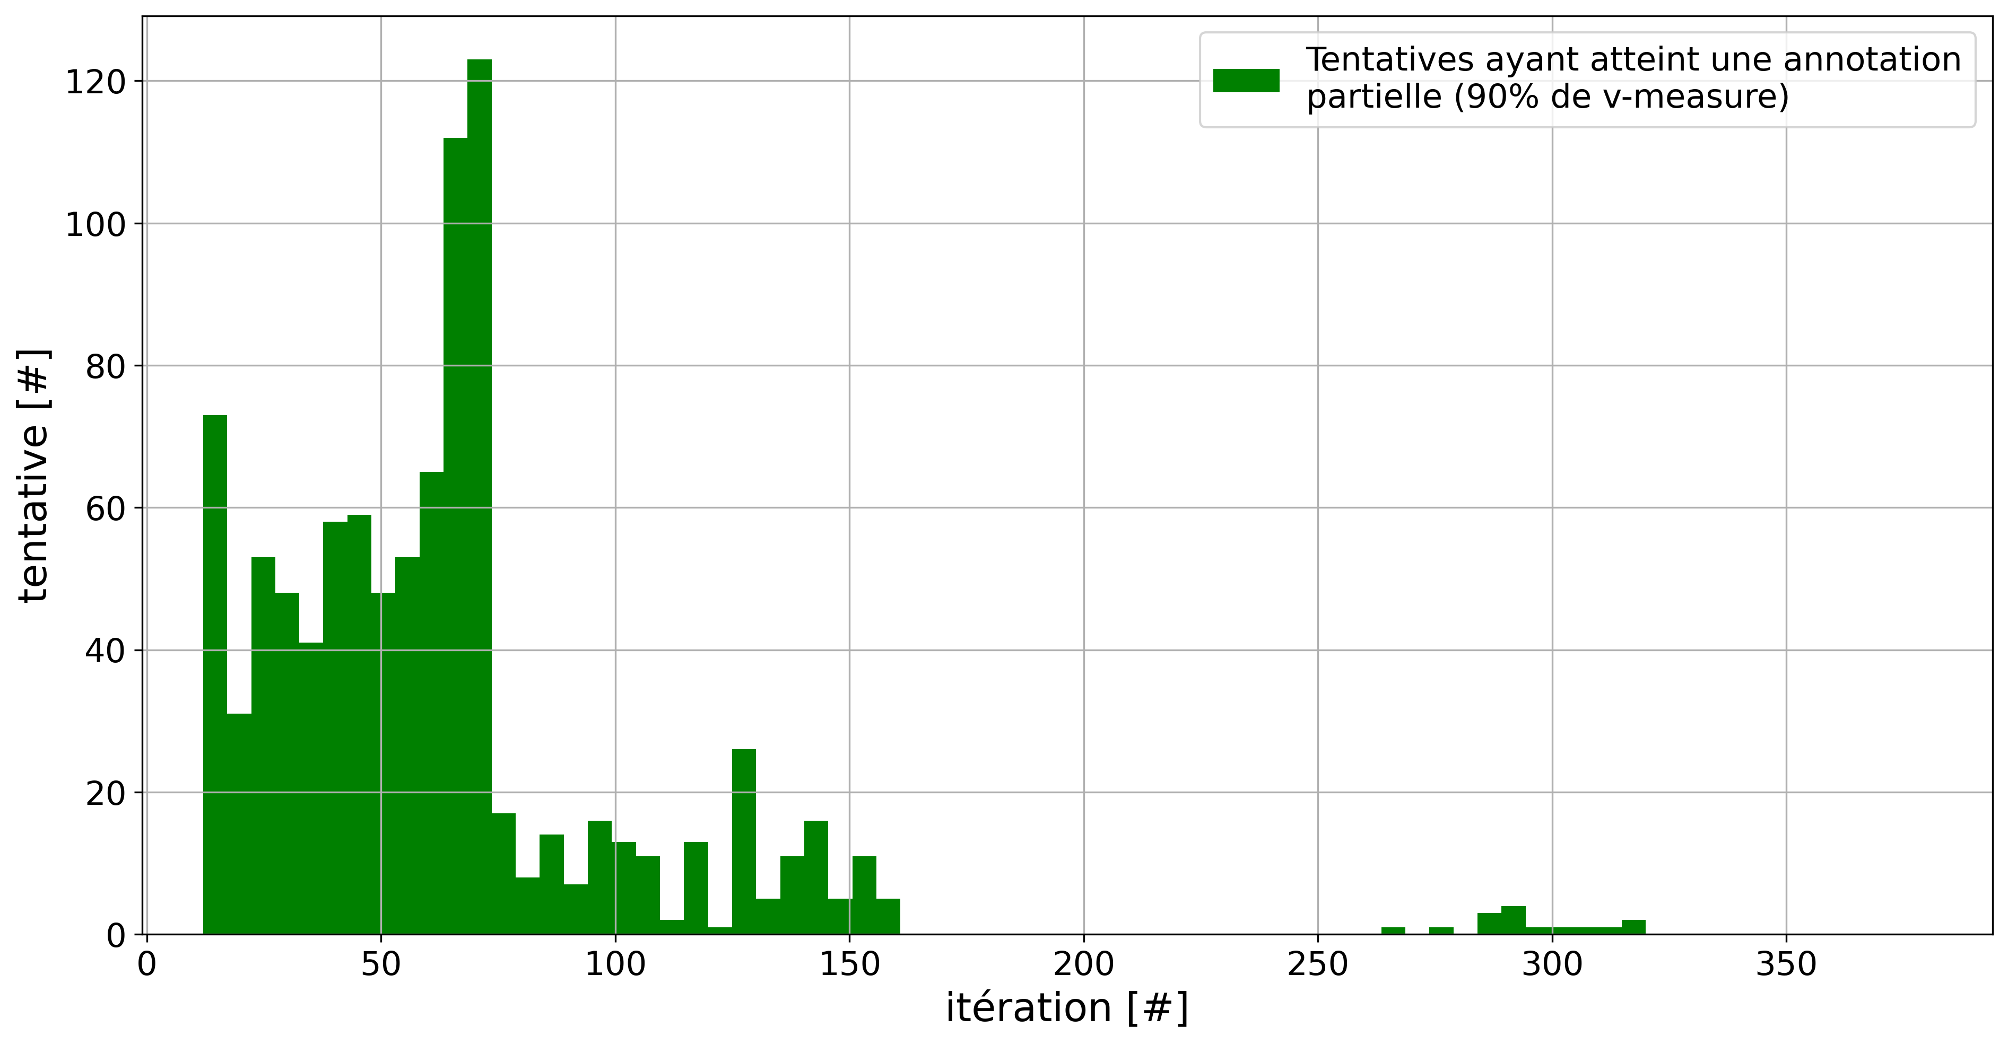
etude-efficience-histogramme-annotation-partielle

Slide 37
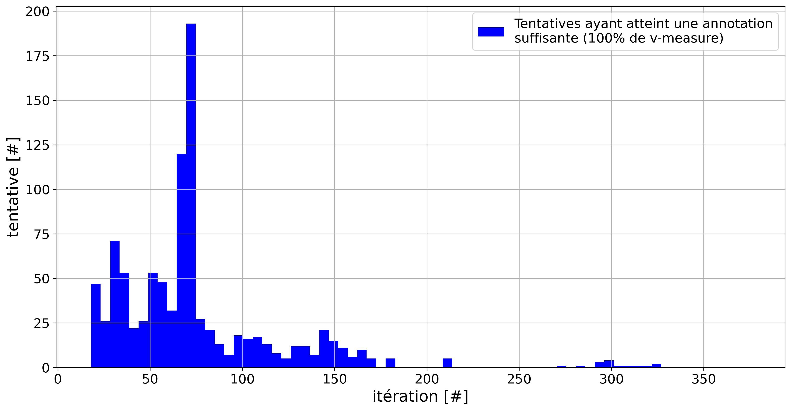
etude-efficience-histogramme-annotation-suffisante

Slide 38
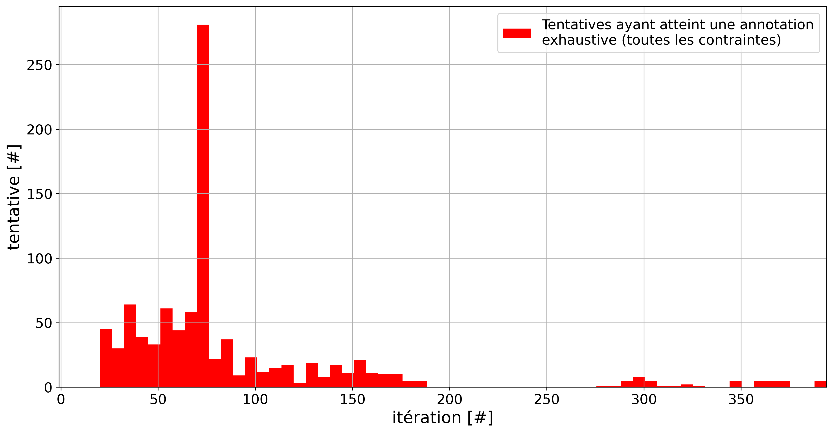
etude-efficience-histogramme-annotation-exhaustive

Slide 39
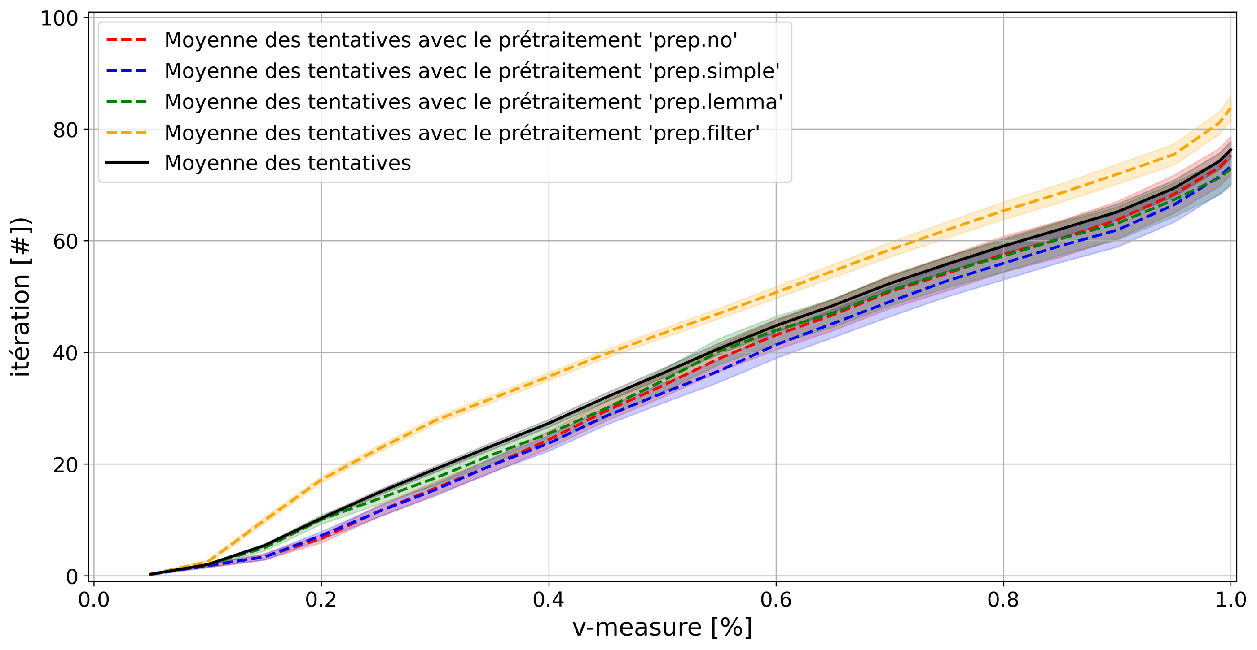
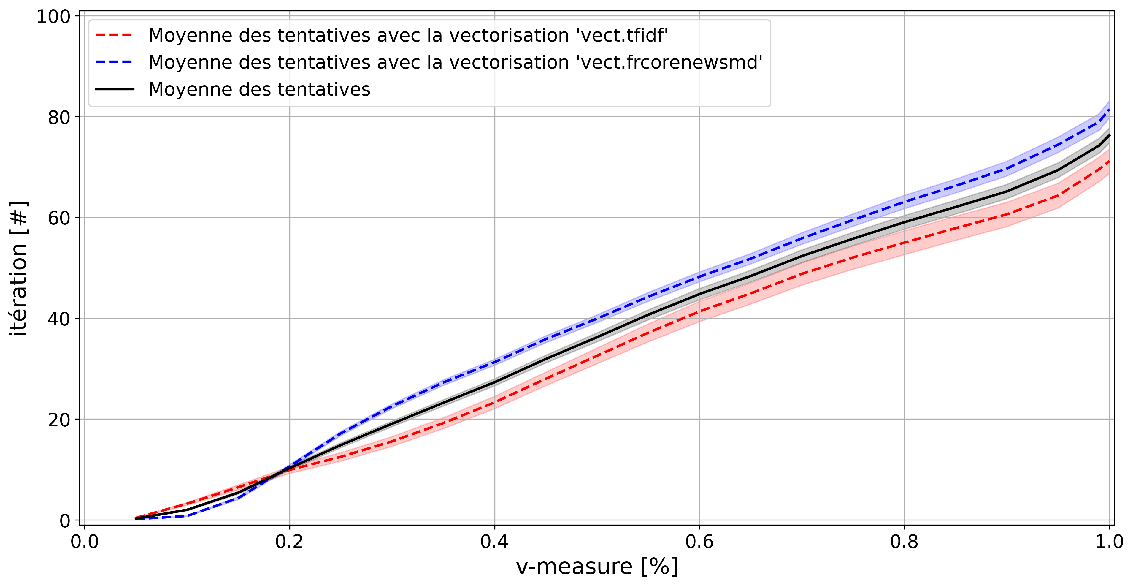
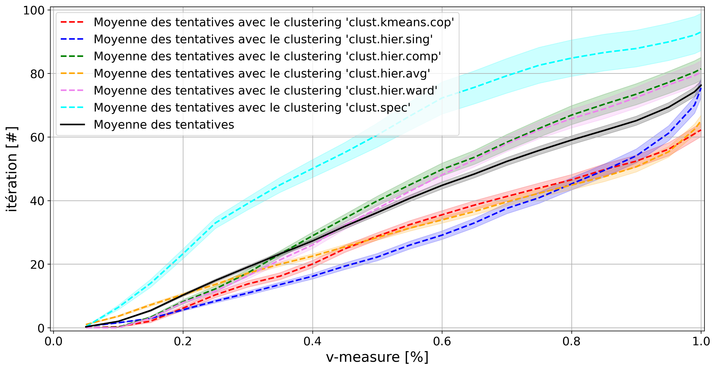
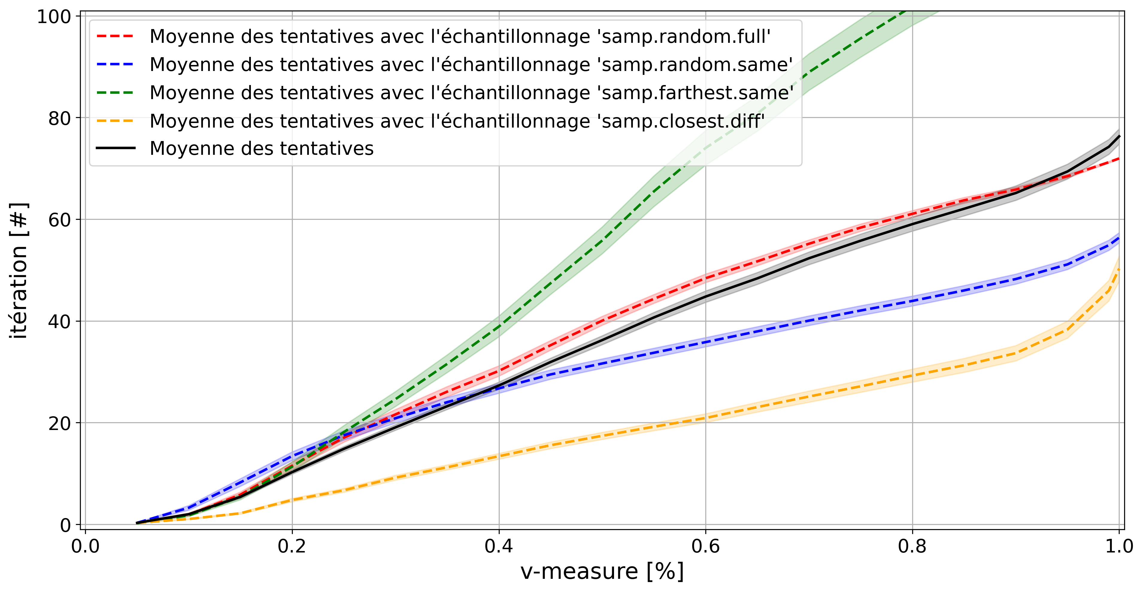
etude-efficience-evolution-moyenne-par-vmeasure-par-facteur
(1)
(2)
(3)
(4)

Slide 40
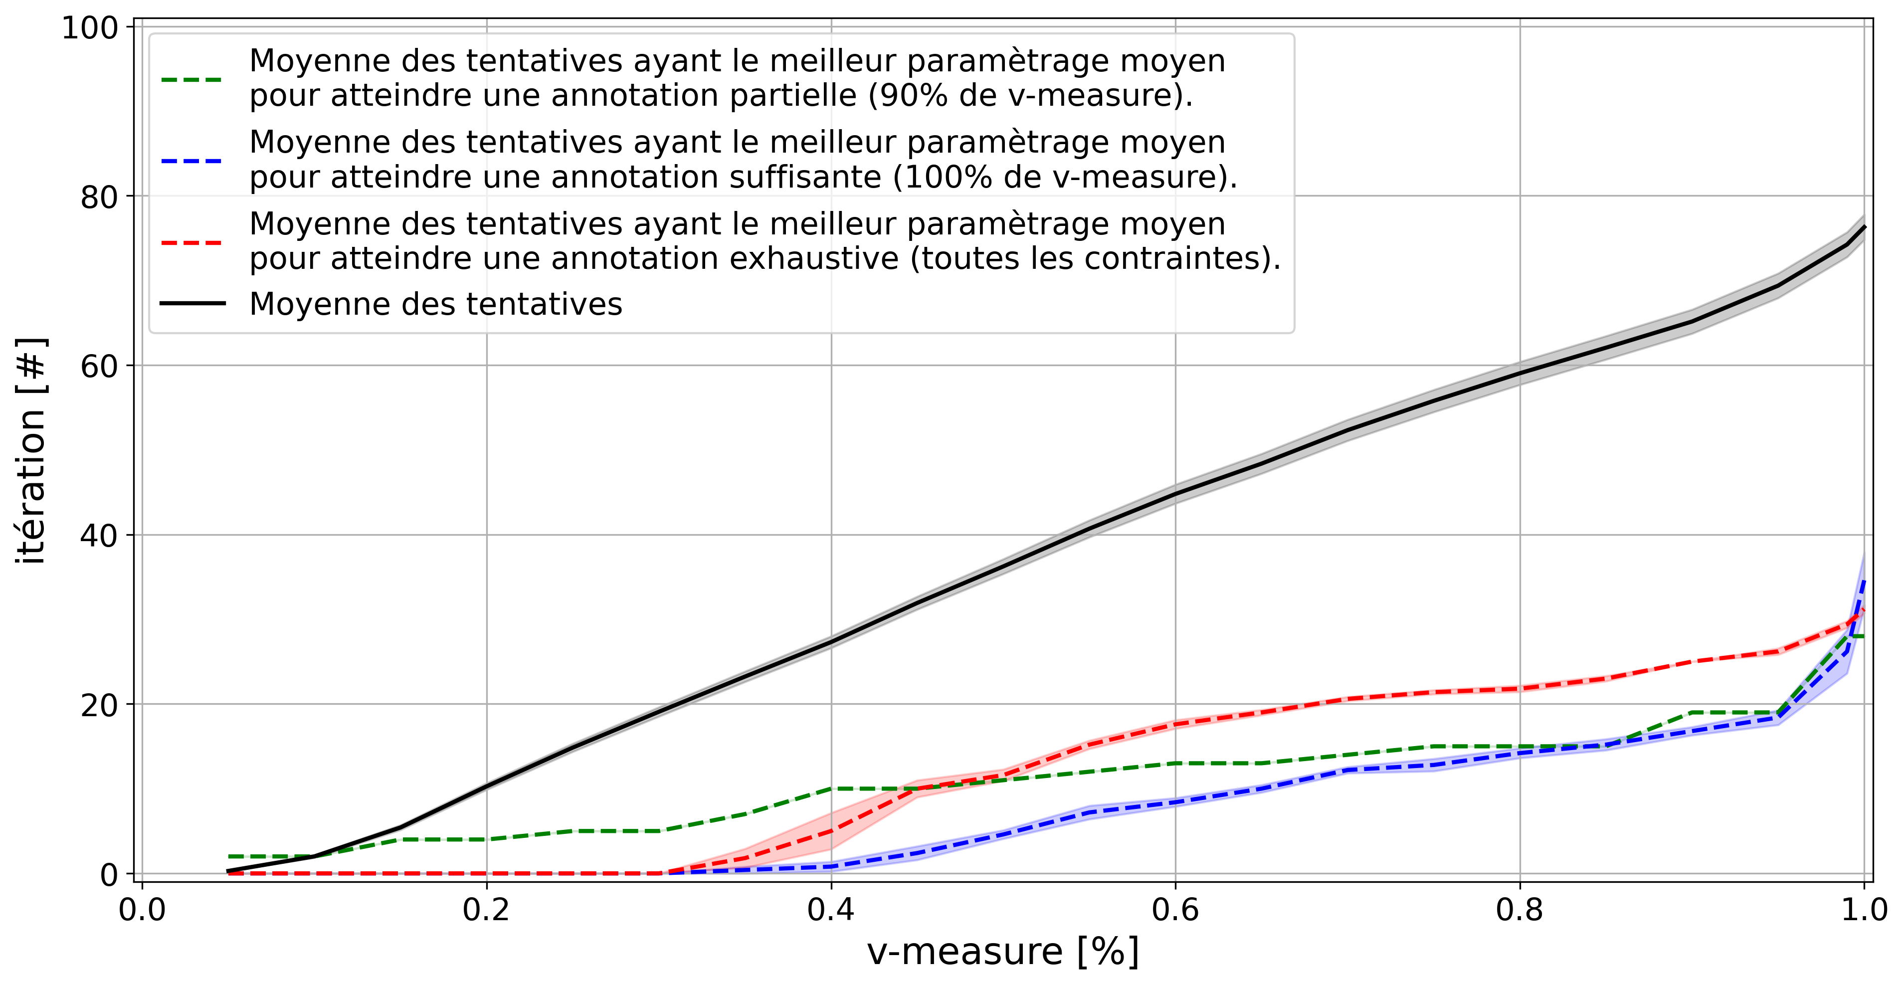
etude-efficacite-evolution-moyenne-5best-par-vmeasure

Slide 41
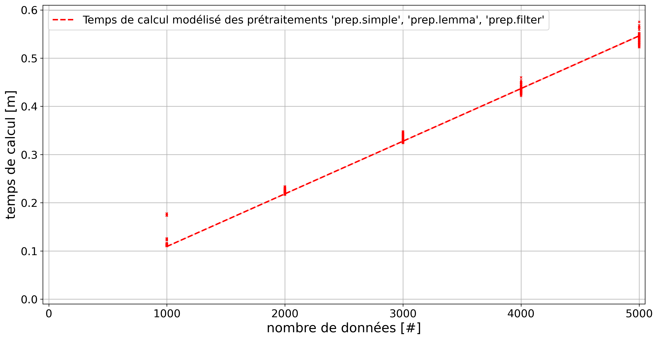
etude-temps-calcul-modelisation-1prep

Slide 42
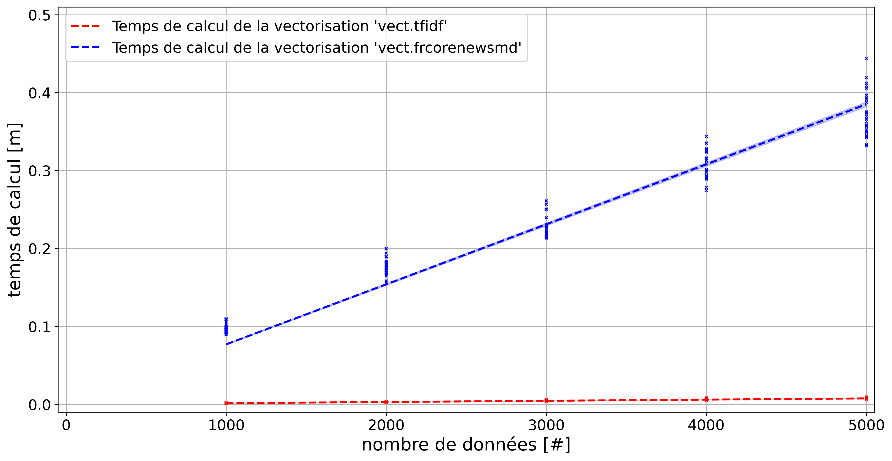
etude-temps-calcul-modelisation-2-vect

Slide 43
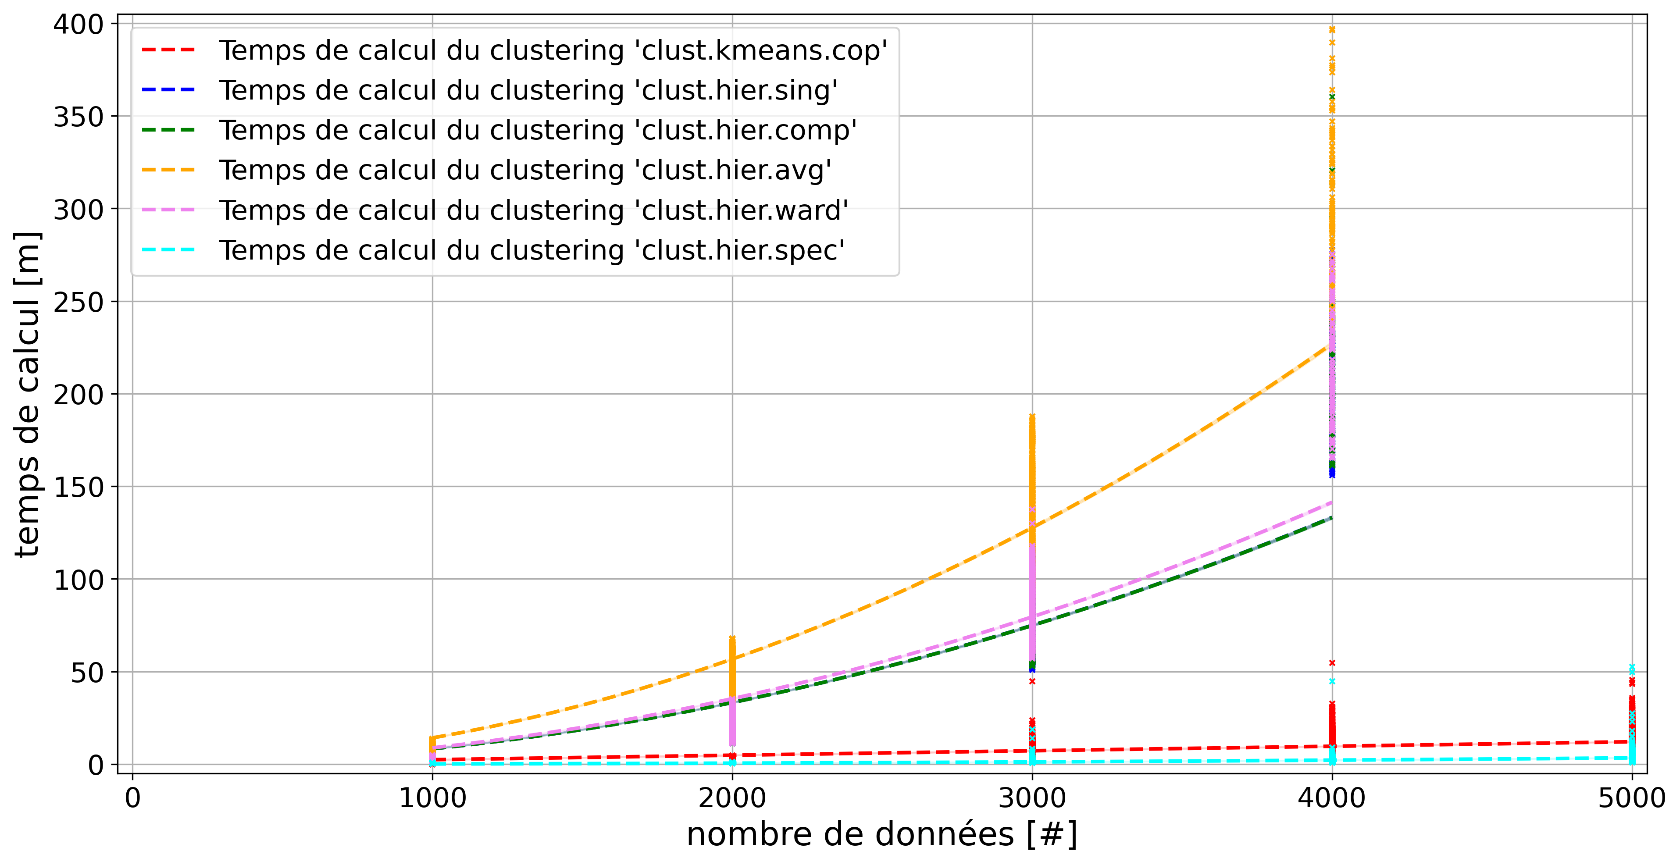
etude-temps-calcul-modelisation-3-clust

Slide 44
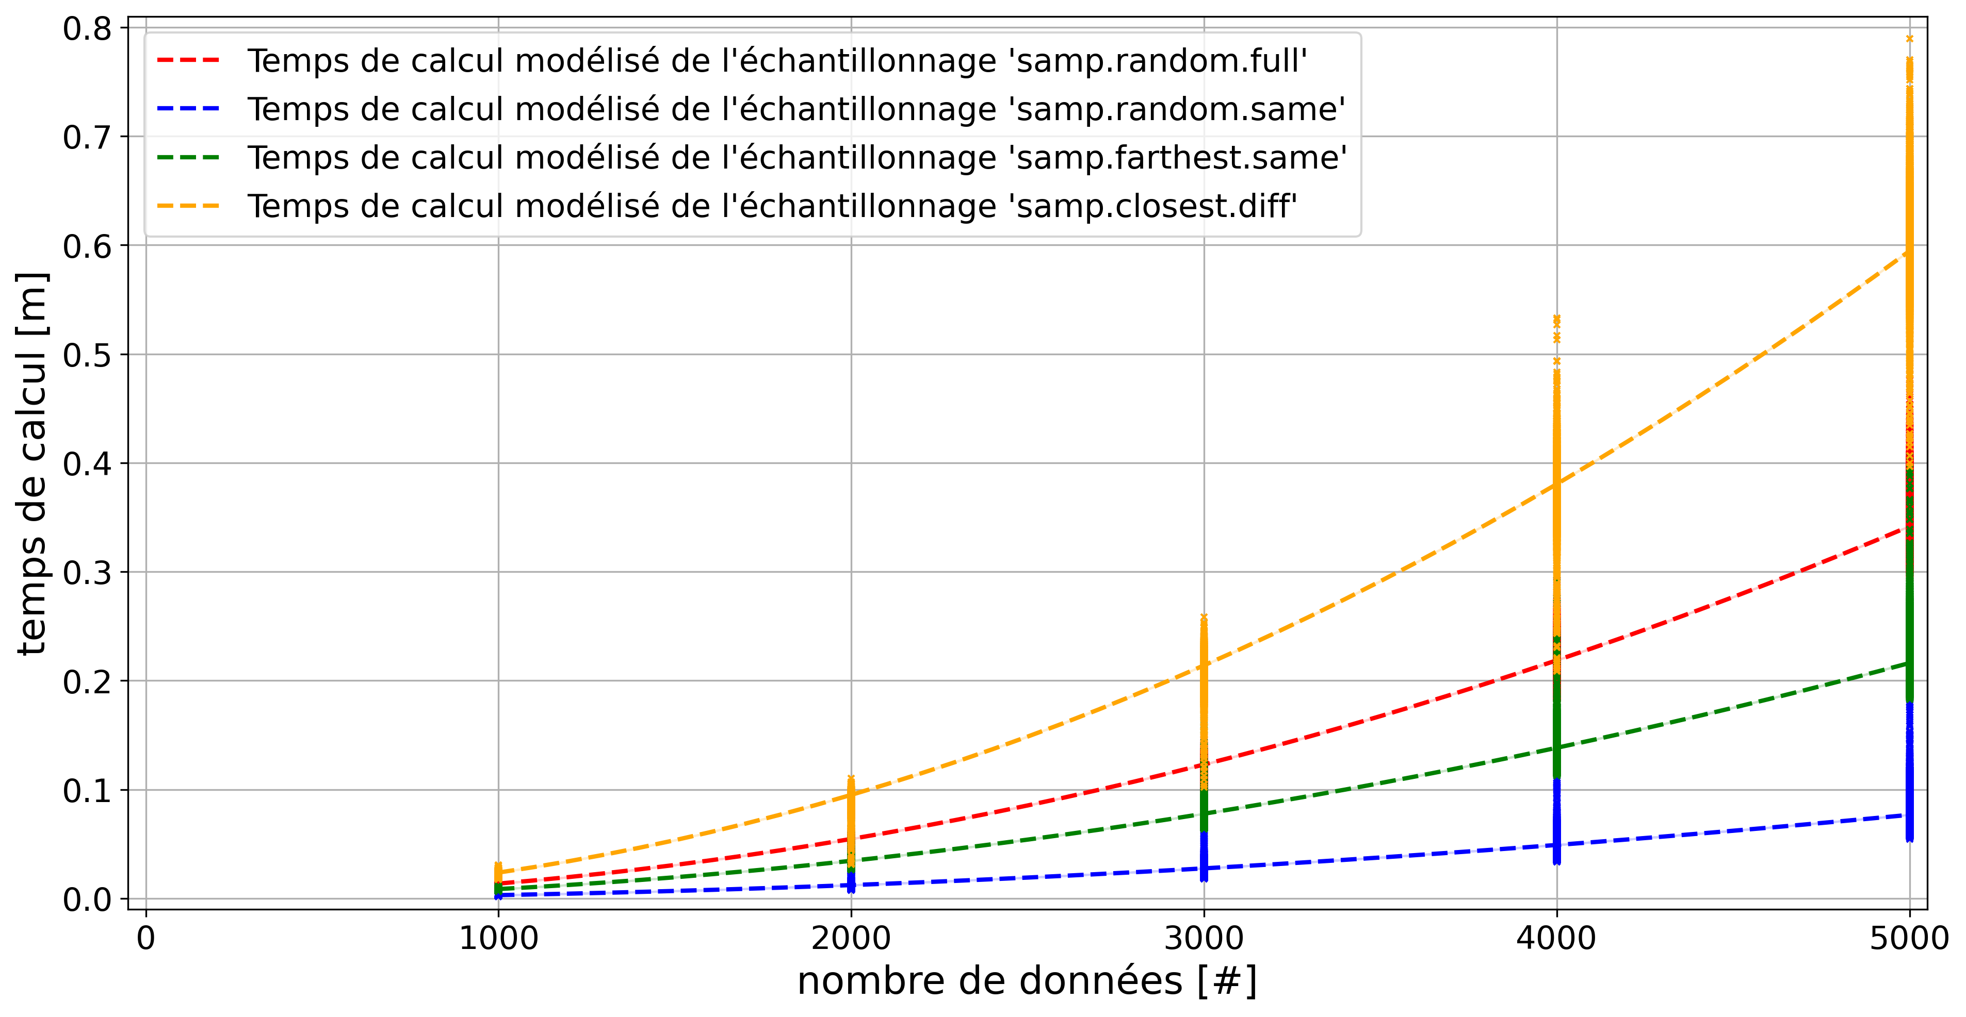
etude-temps-calcul-modelisation-4-samp

Slide 45
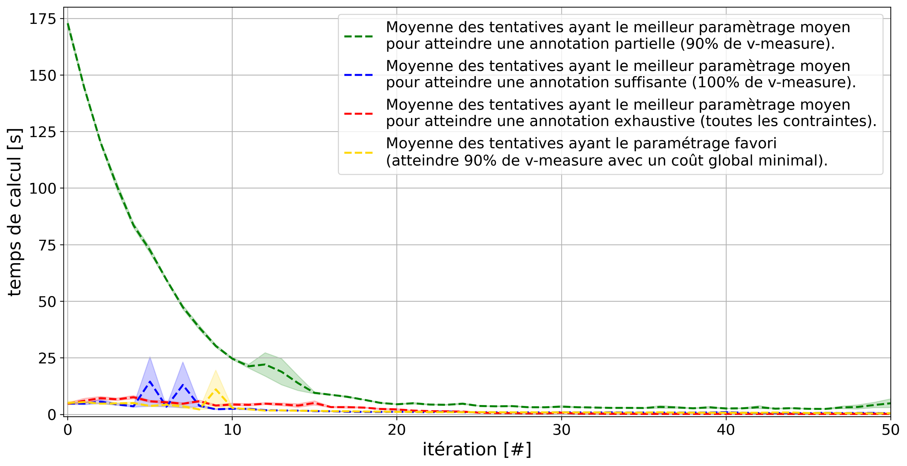
etude-temps-calcul-evolution-moyenne-5best-par-iteration

Slide 46
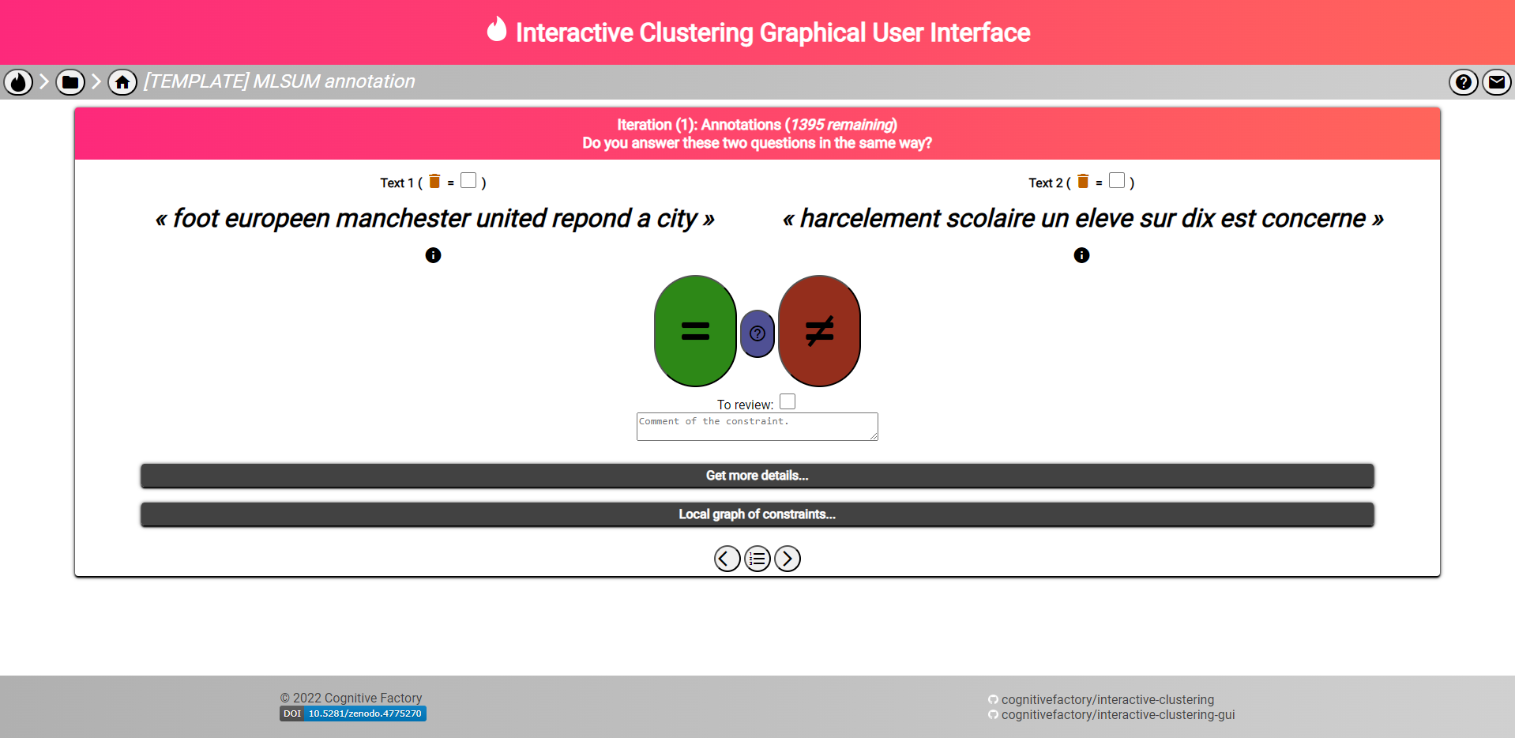
etude-temps-annotation-0application-annotation

Slide 47
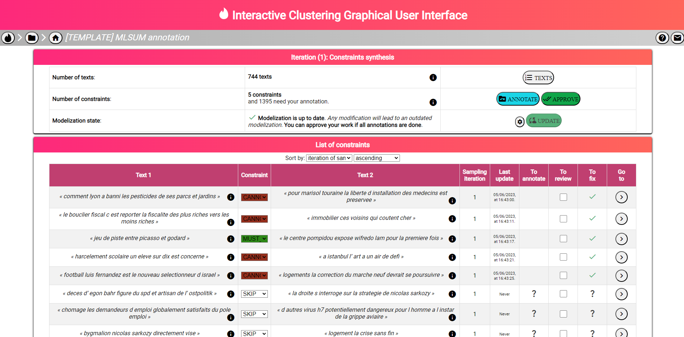
etude-temps-annotation-0application-liste-contraintes

Slide 48
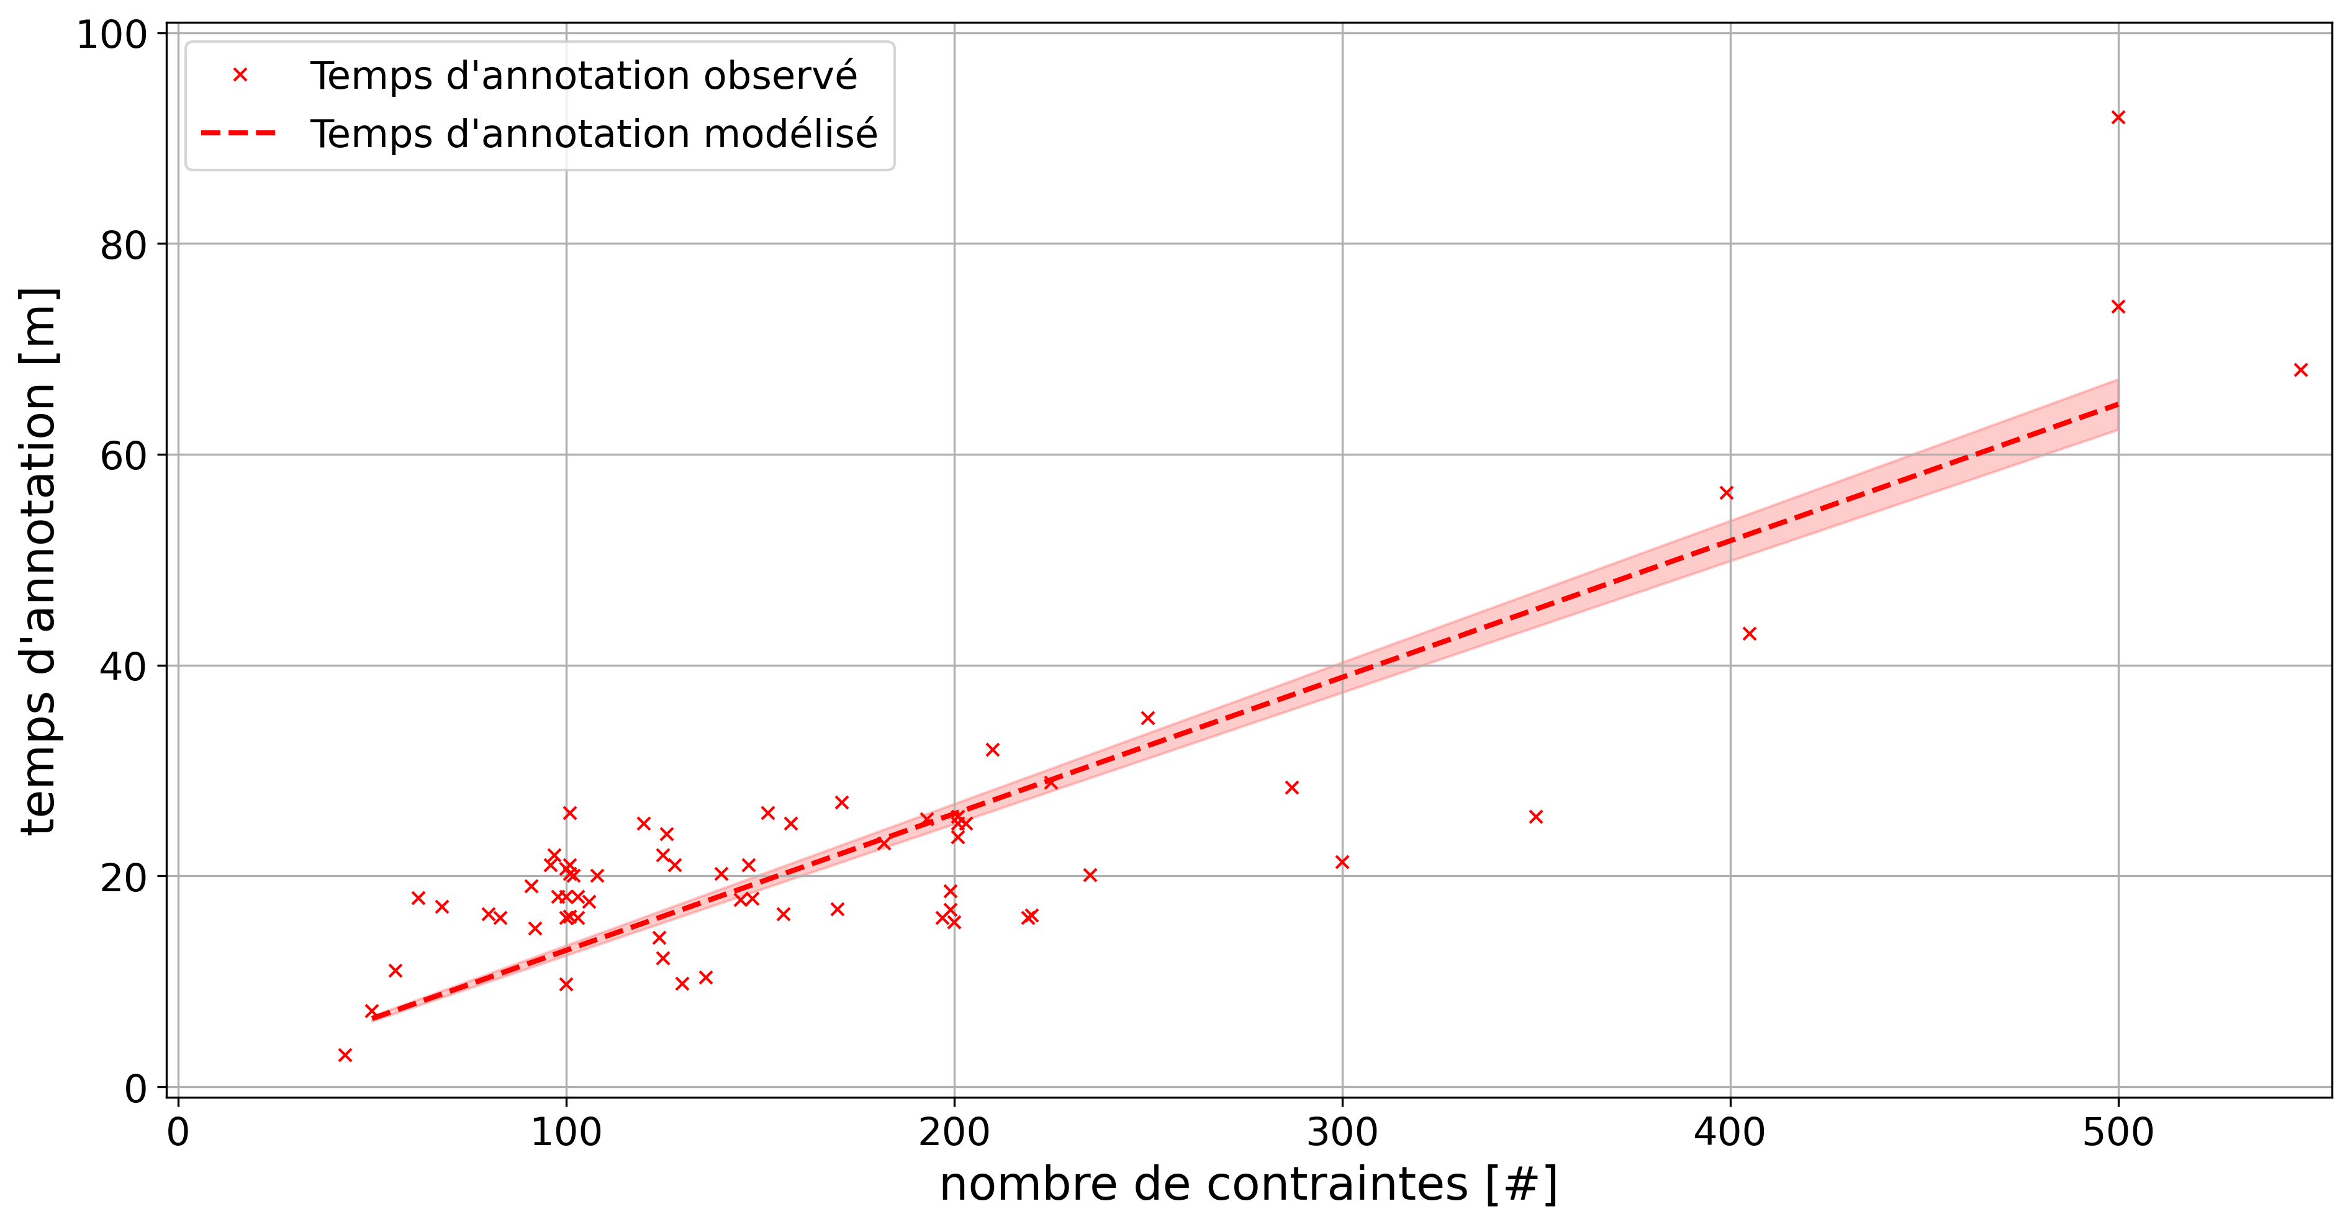
etude-temps-annotation-1-modelisation-temps

Slide 49
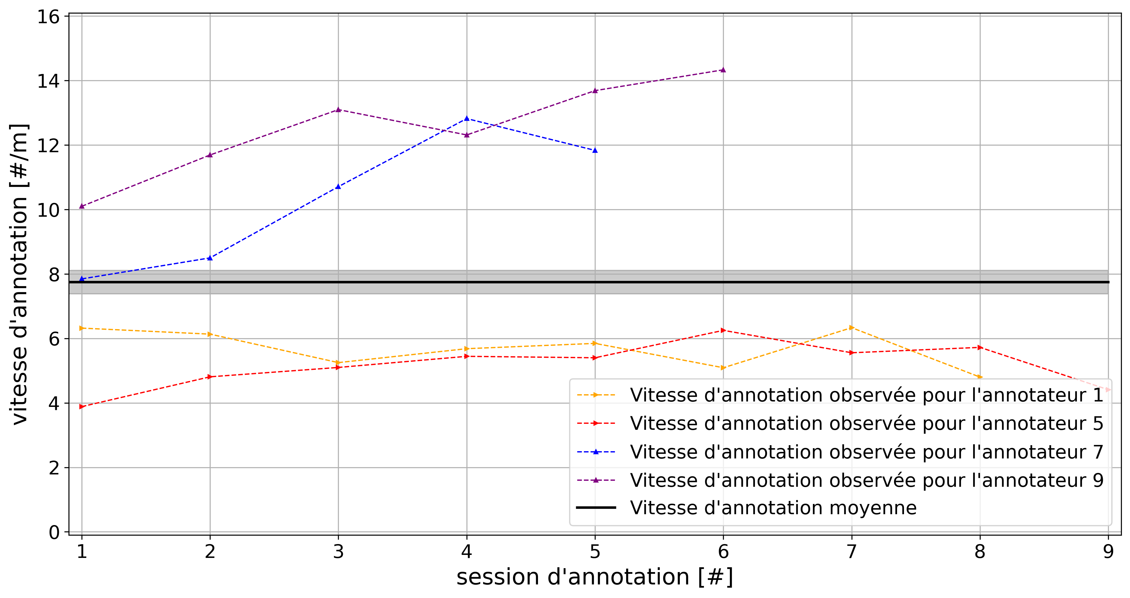
etude-temps-annotation-3-etude-de-cas

Slide 50
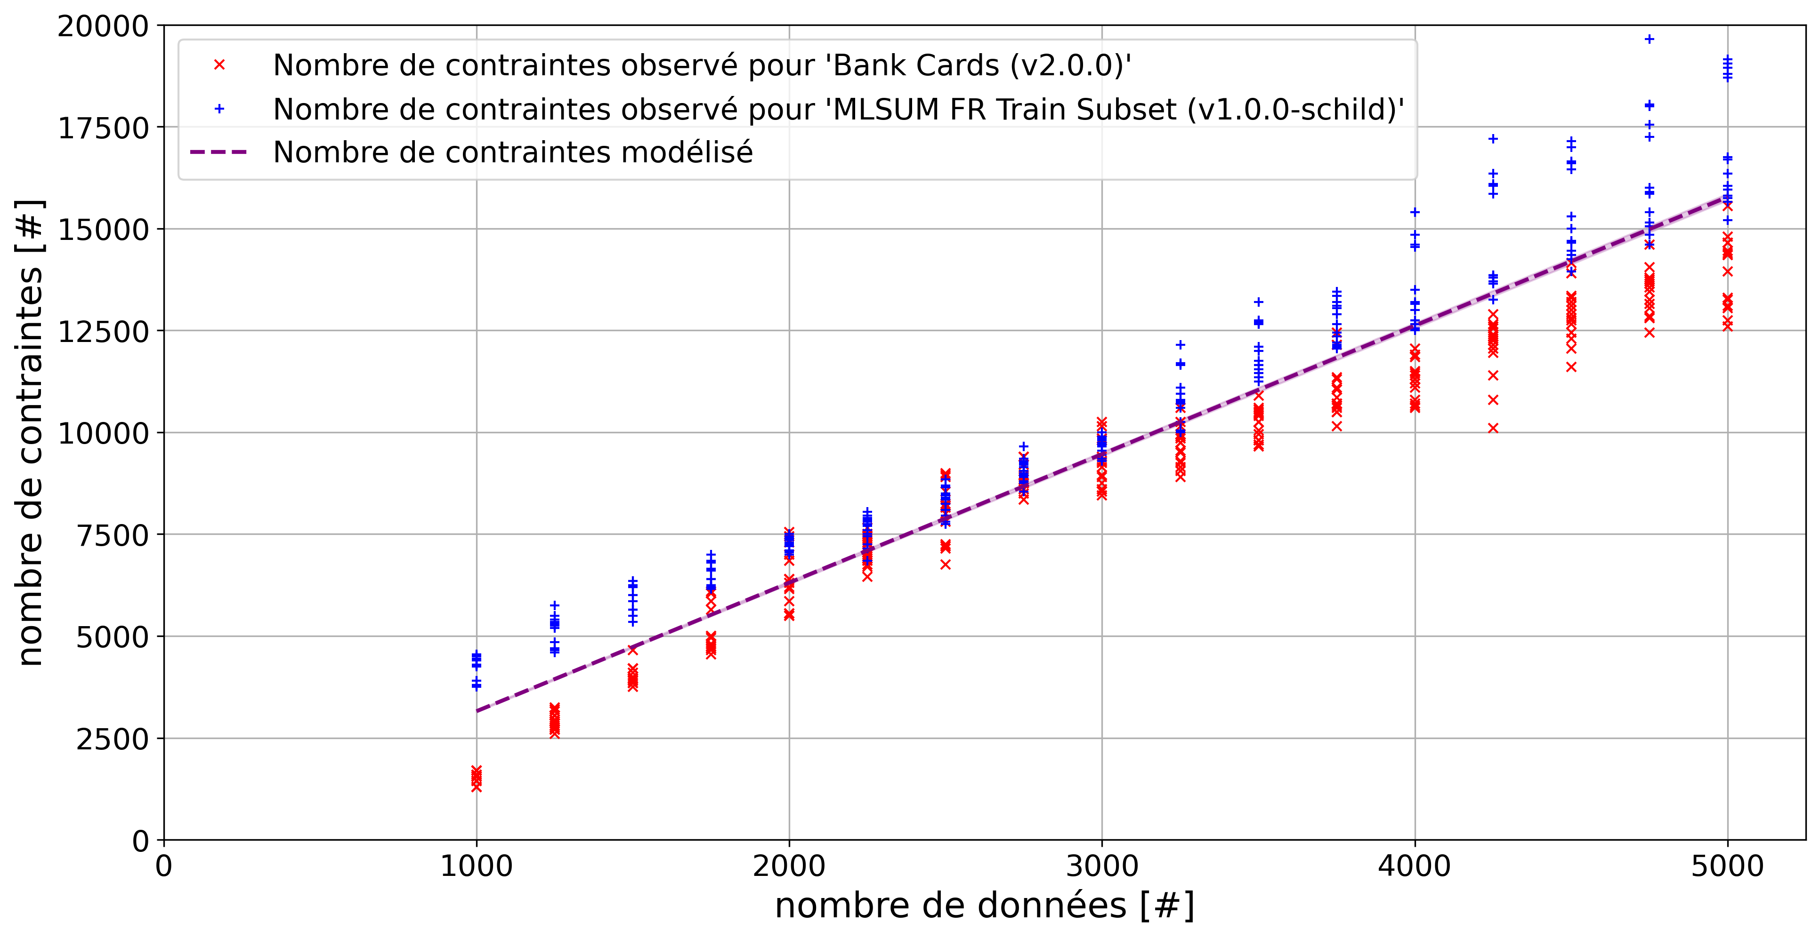
etude-nombre-contraintes-1-modelisation-nombre

Slide 51
etude-nombre-contraintes-2-bornes-limites
(1)
(2)

Slide 52
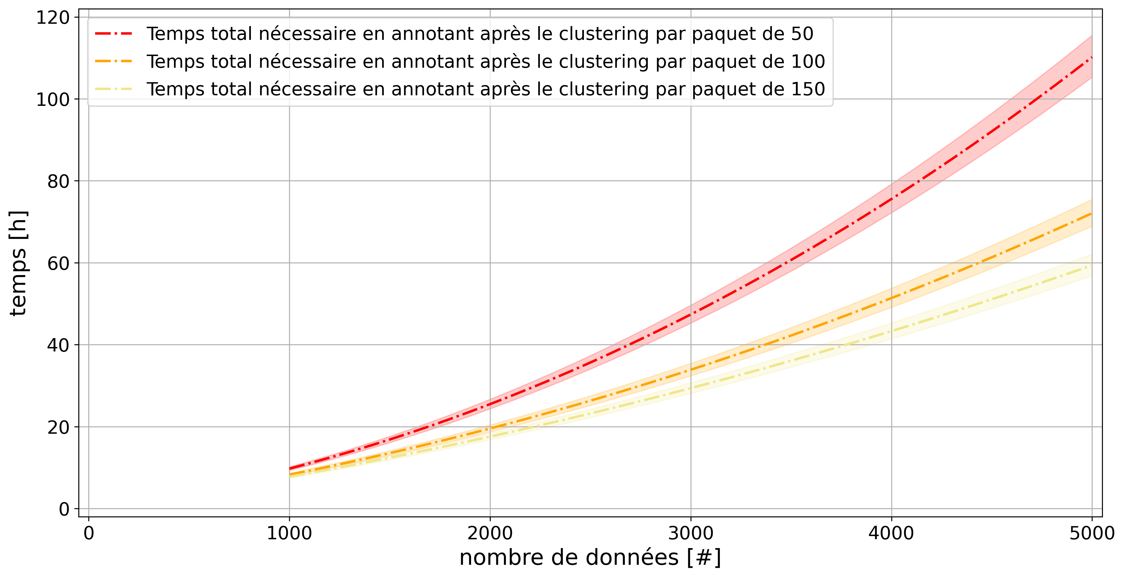
etude-temps-total-1-modelisation-sequentielle

Slide 53
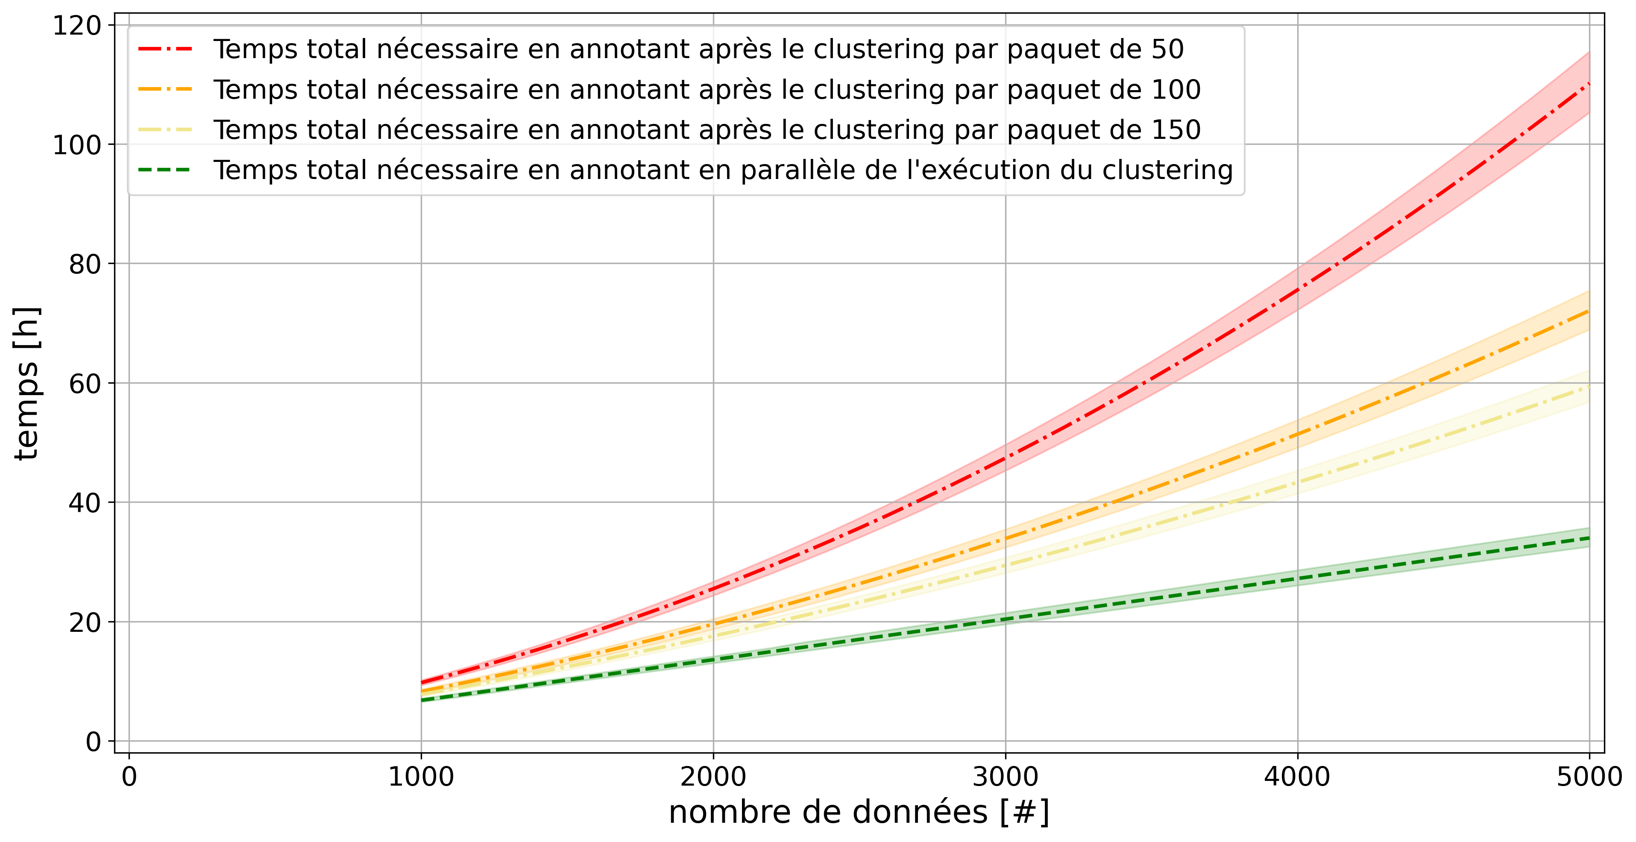
etude-temps-total-2-modelisation-parallele

Slide 54
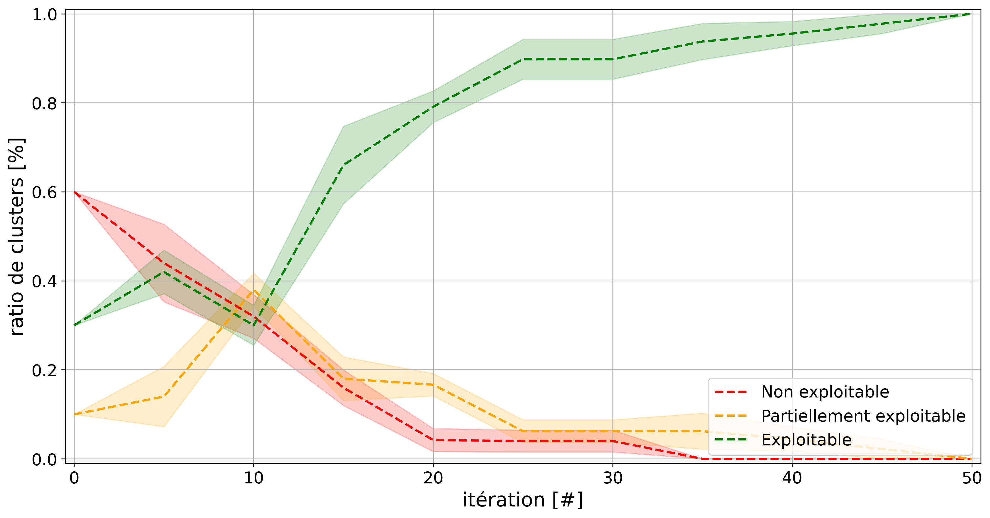
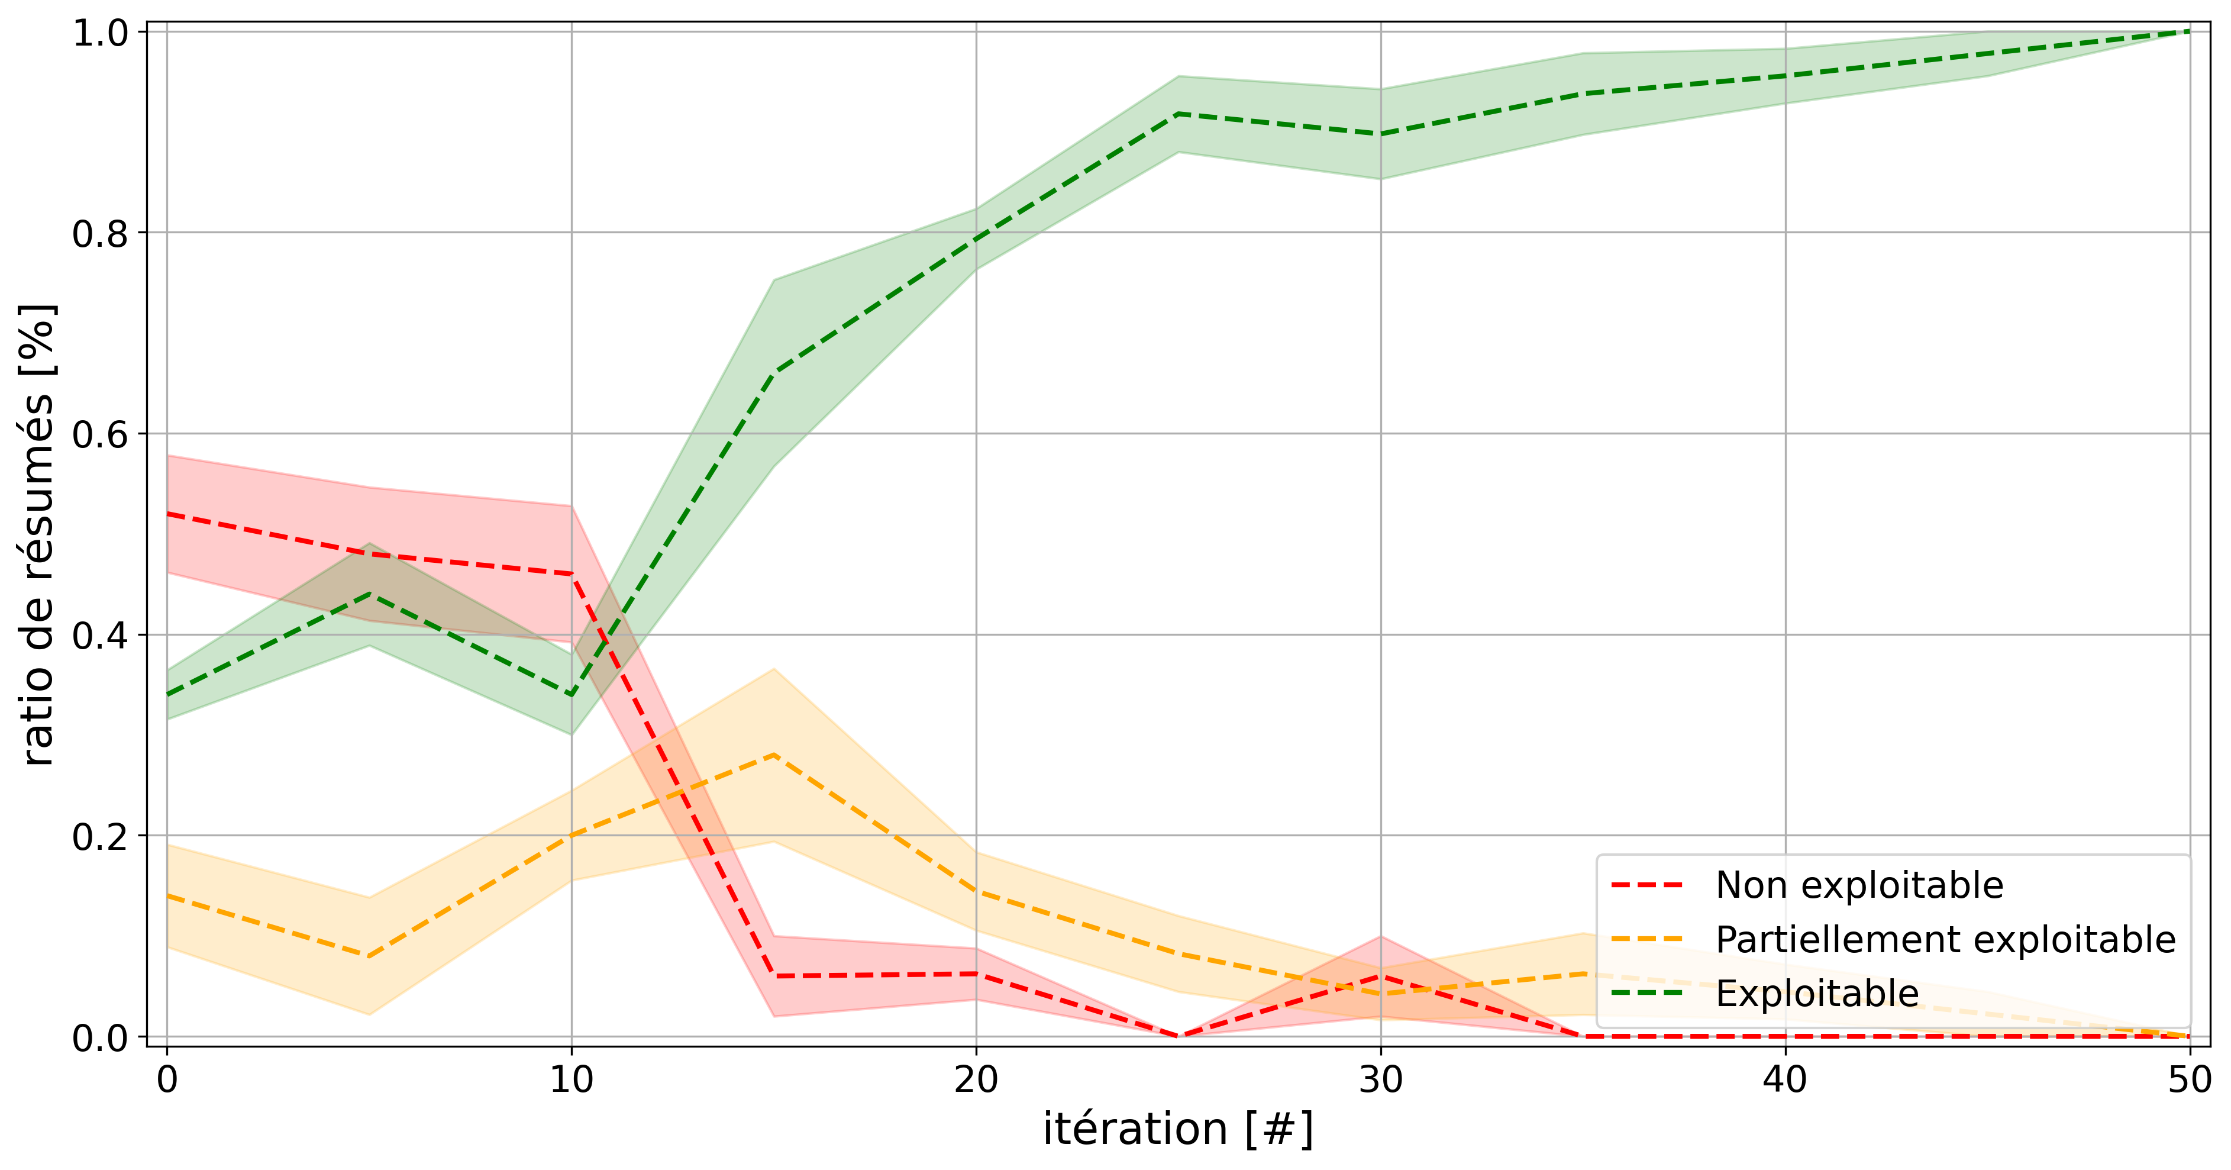
etude-pertinence-llm-check-annotation-favori
(1)
(2)

Slide 55
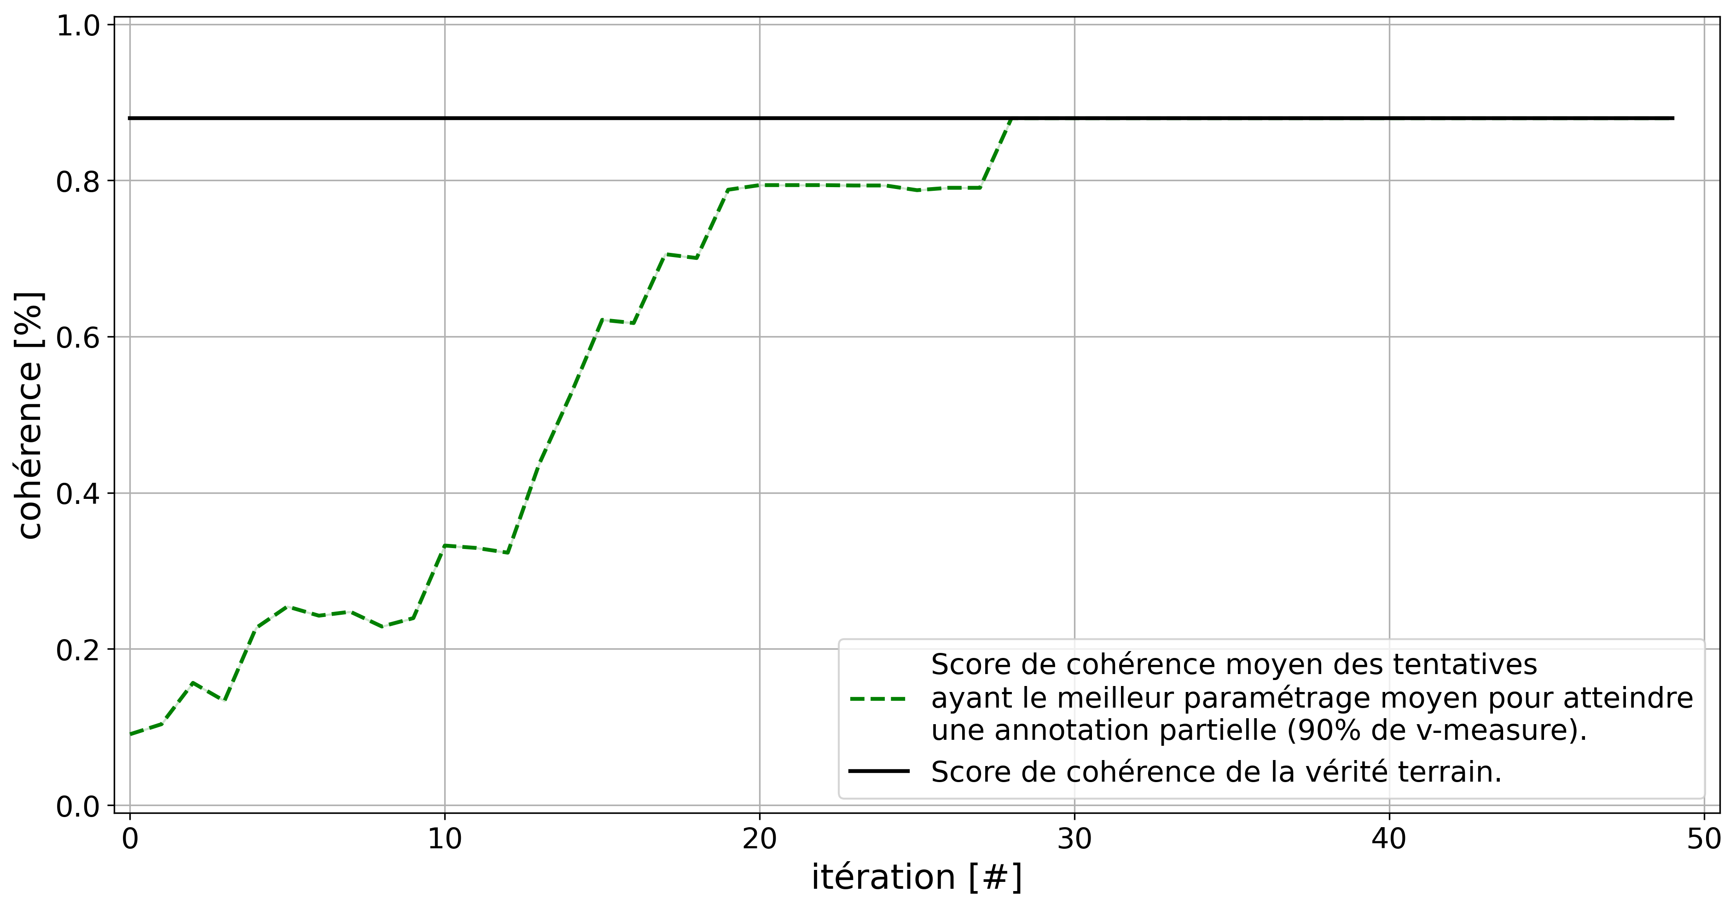
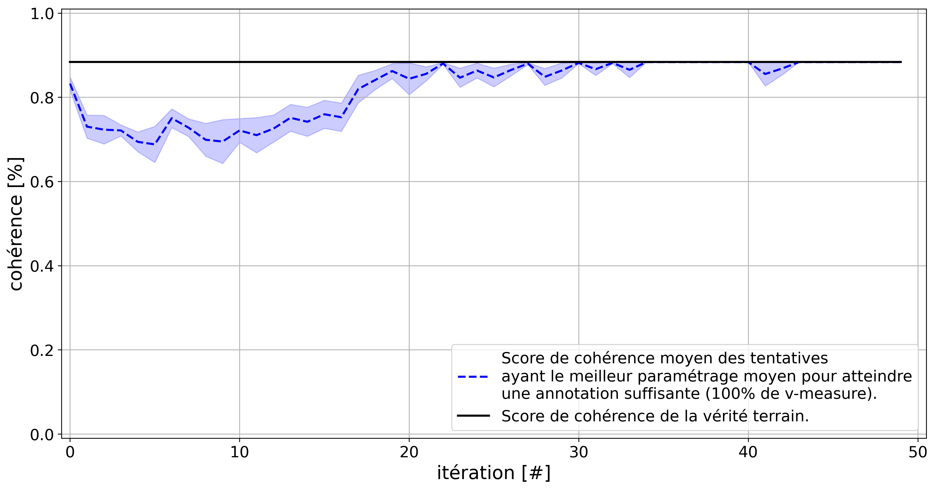
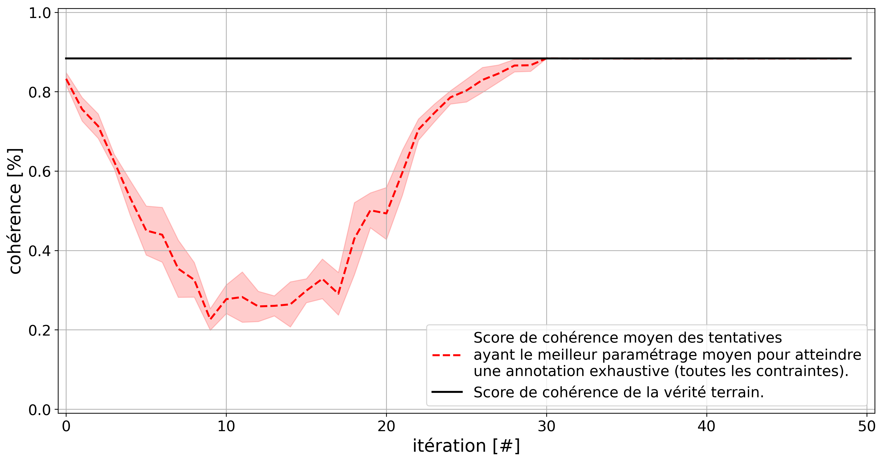
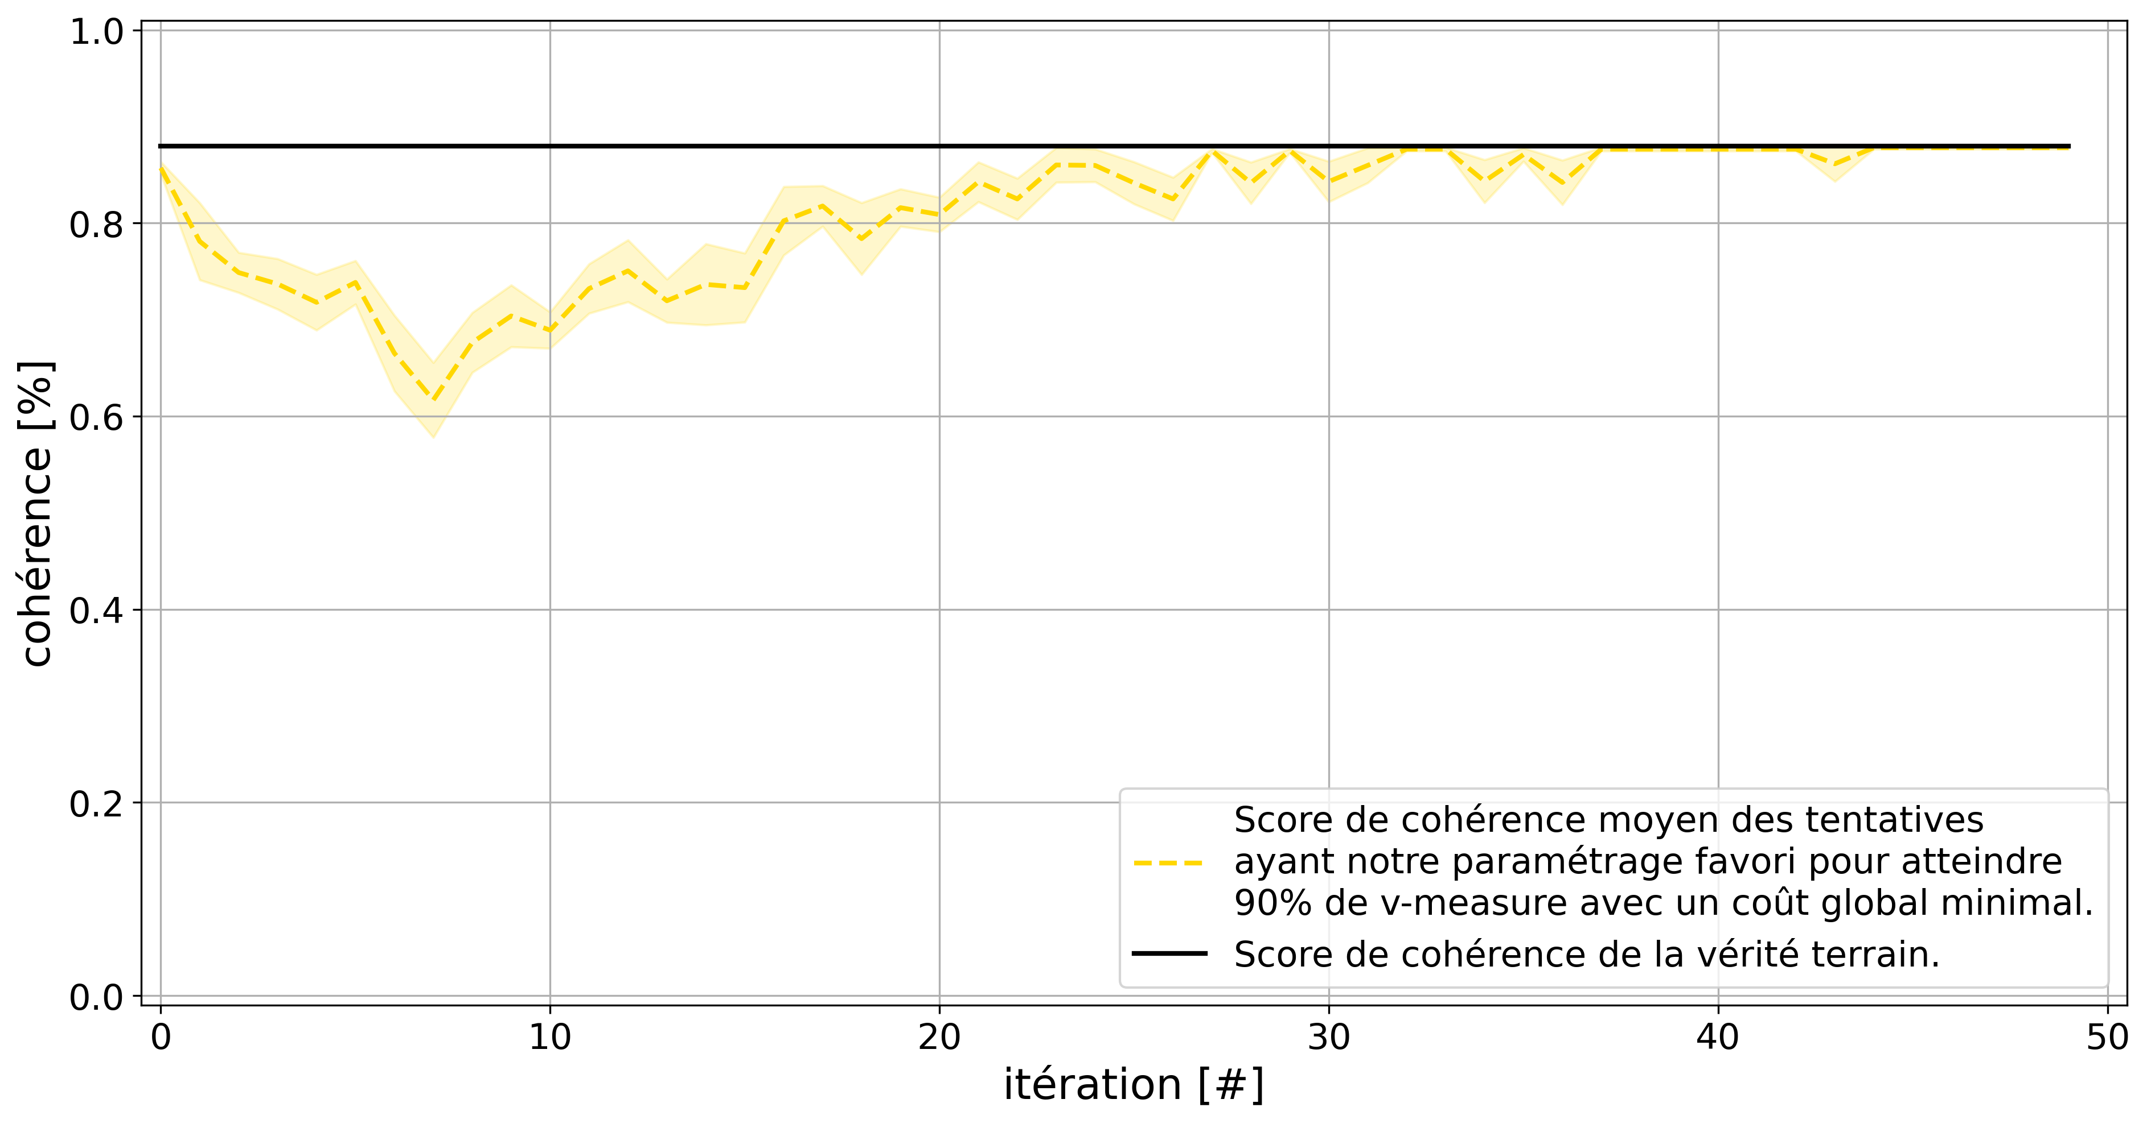
etude-pertinence-consistence
(1)
(2)
(3)
(4)

Slide 56
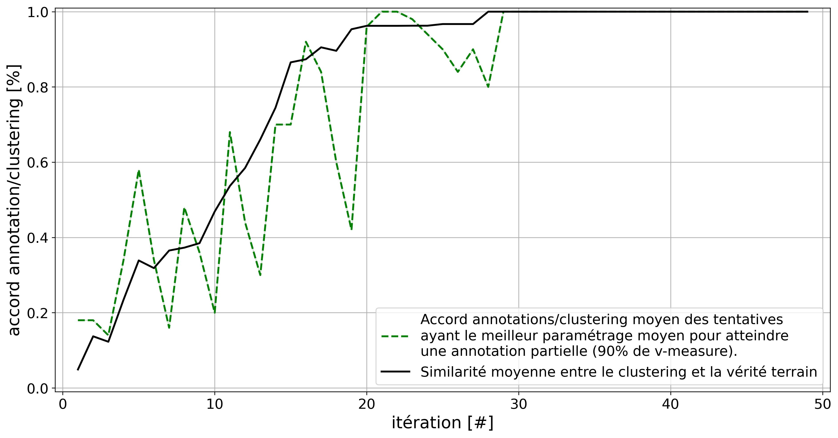
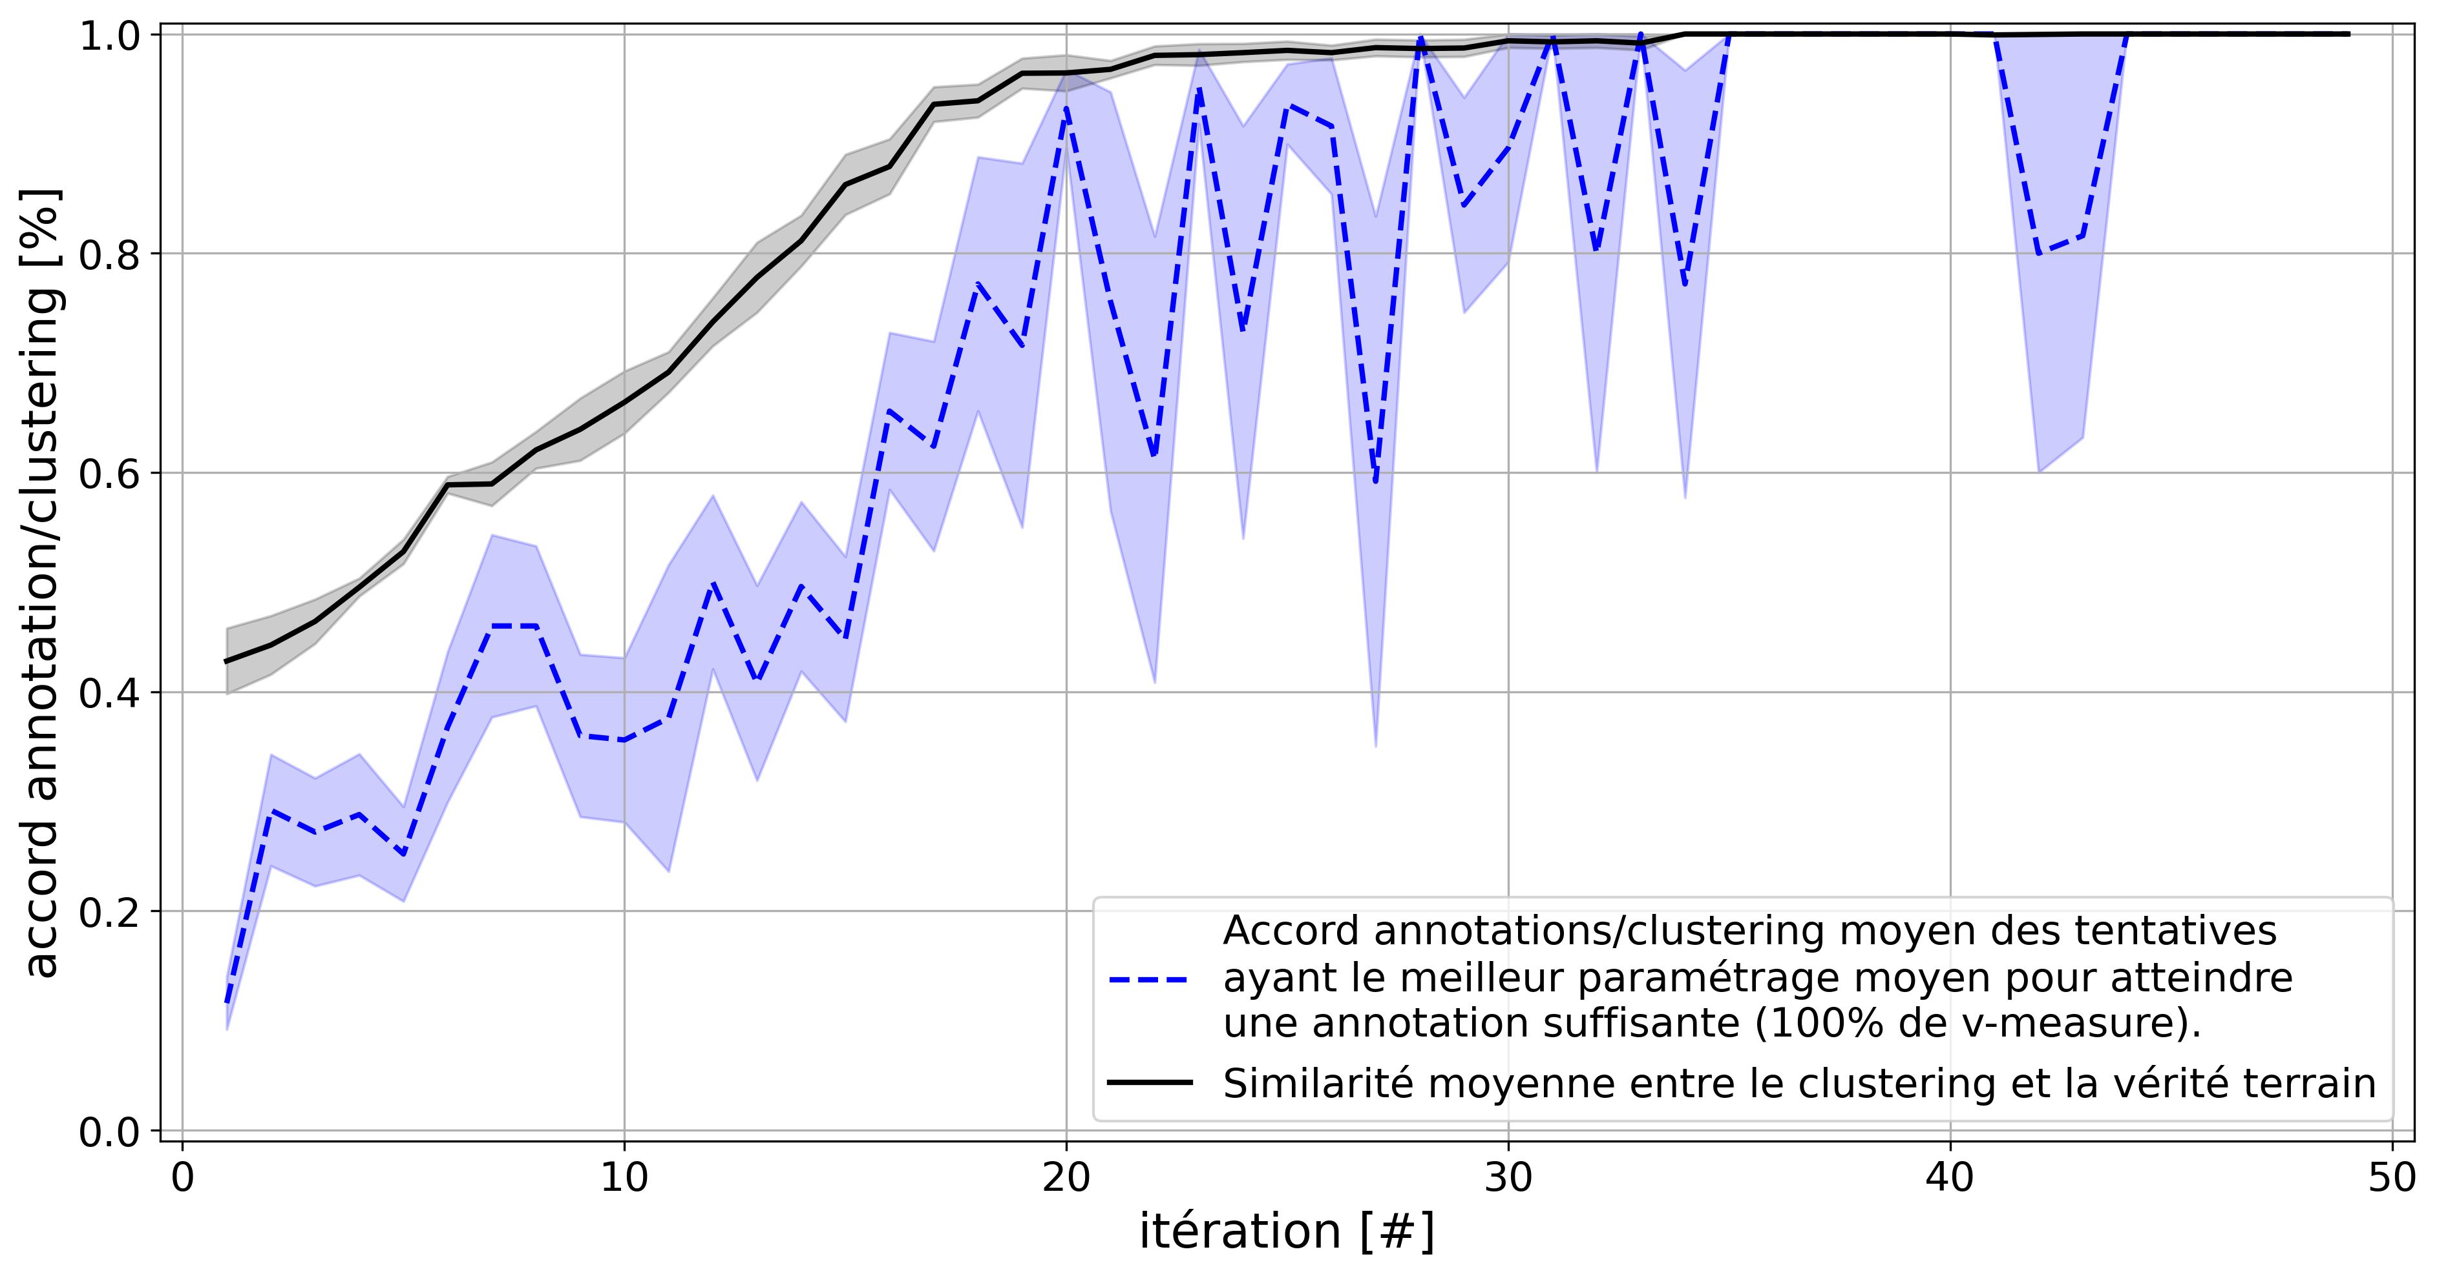
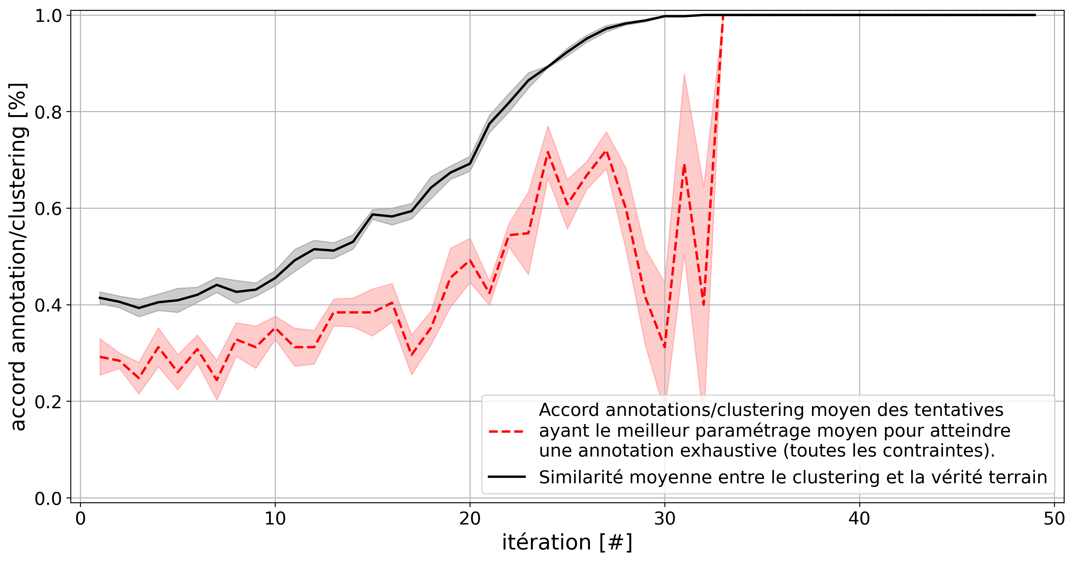
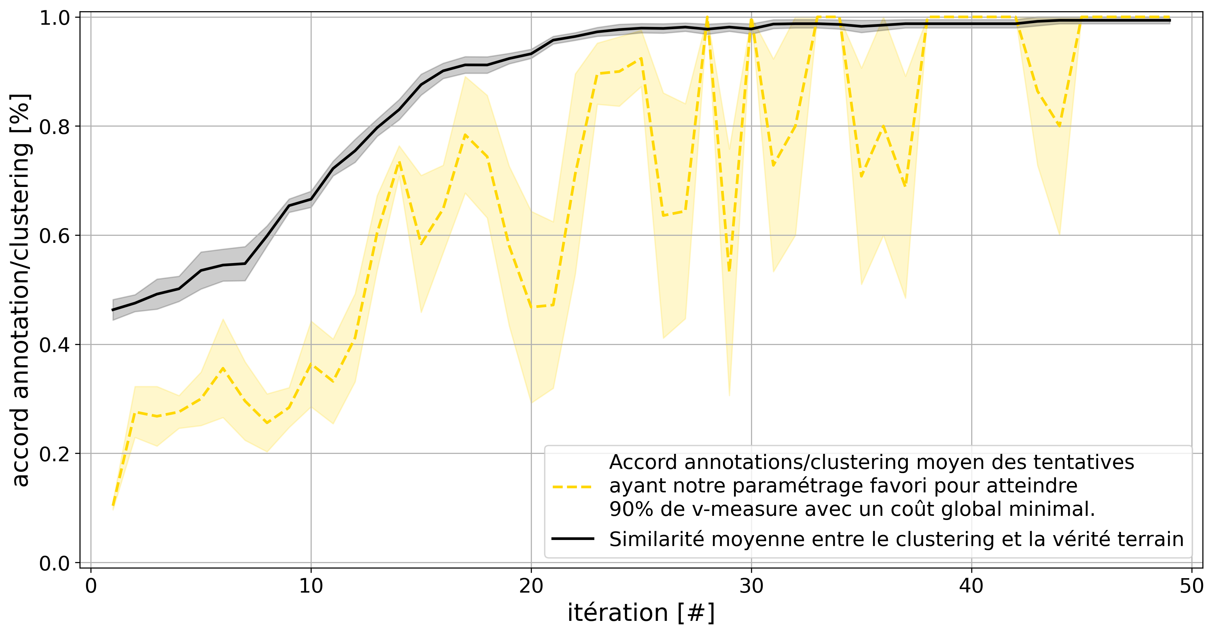
etude-rentabilite-accord-annotation
(1)
(2)
(3)
(4)

Slide 57
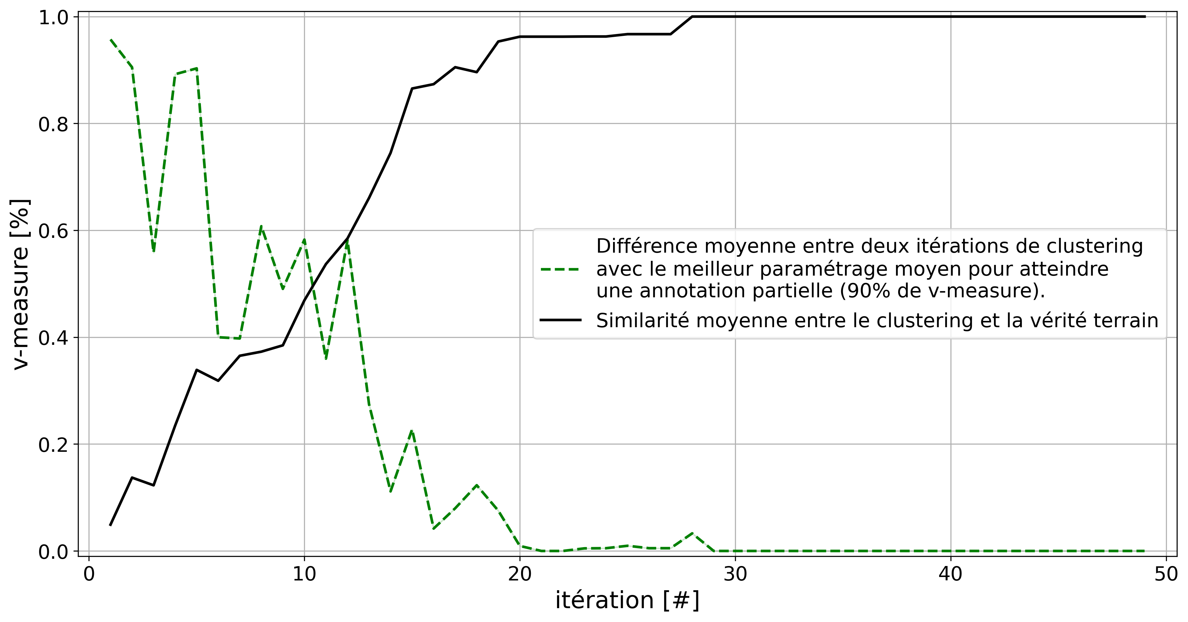
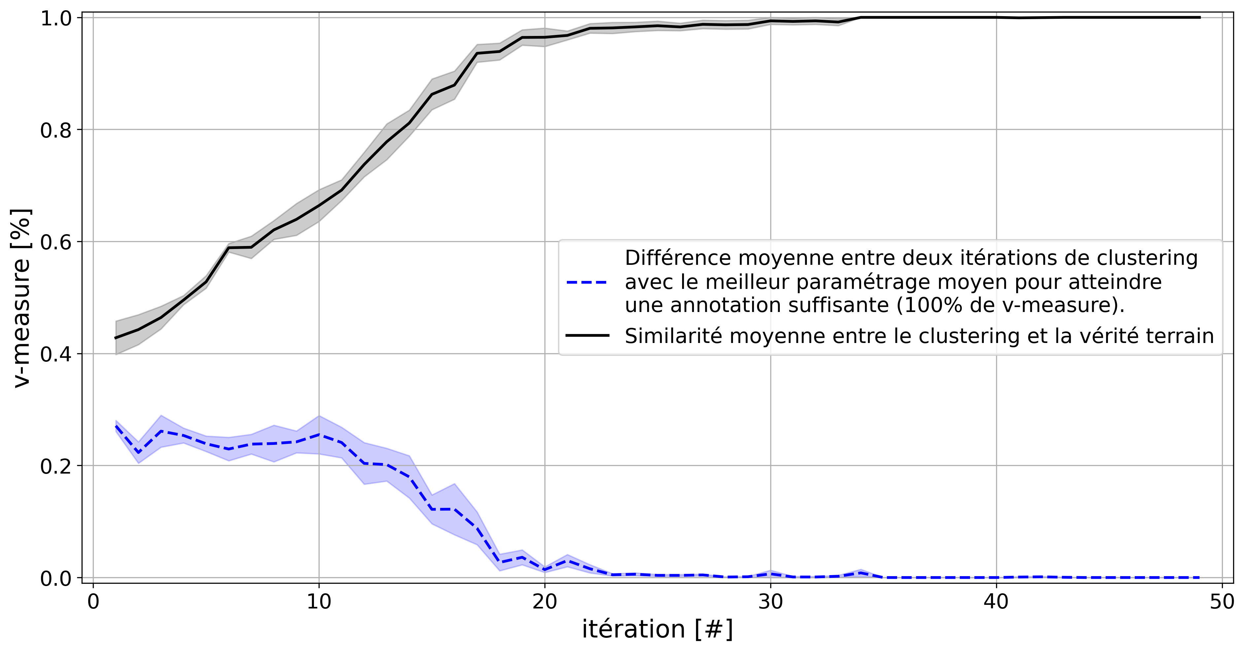
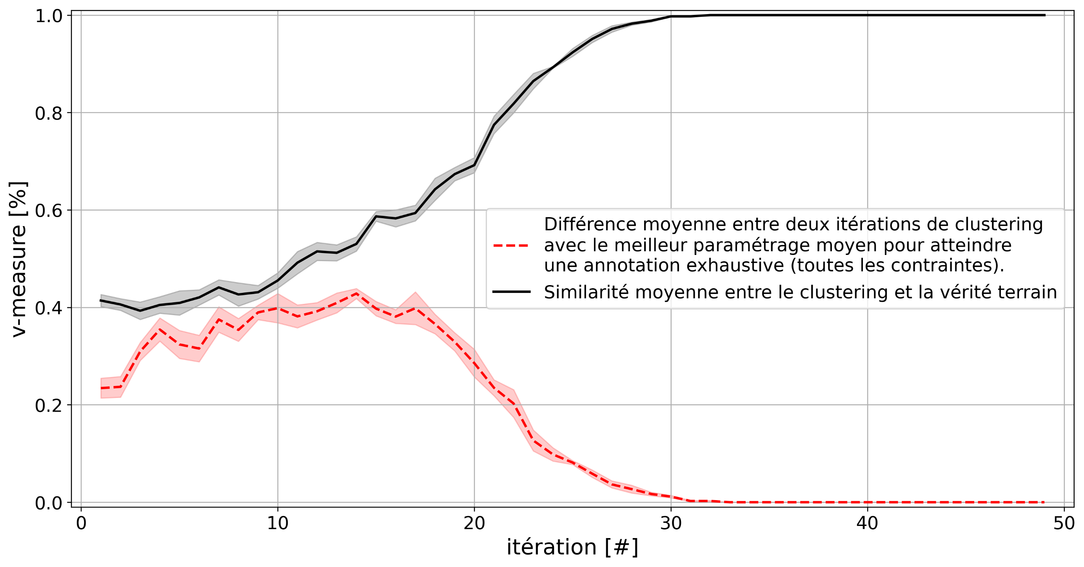

etude-rentabilite-similarite-clustering
(1)
(2)
(3)
(4)

Slide 58




etude-erreur-simulation-impact-random-et-closest
(1)
(2)
(3)
(4)

Slide 59
etude-erreur-simulation-impact-closest
(1)
(2)

